Slide 1
การแถลงข่าวประจำสัปดาห์
การแถลงข่าวประจำสัปดาห์
วันพุธที่ ๘ มีนาคม ๒๕๖๖ เวลา ๑๕.๐๐ น.
วันพุธที่ ๒๗ กรกฎาคม ๒๕๖๕ เวลา ๑๐.๓๐ น.
โดยนางกาญจนา ภัทรโชค อธิบดีกรมสารนิเทศและโฆษกกระทรวงการต่างประเทศ

Slide 2
โดยนางกาญจนา ภัทรโชค อธิบดีกรมสารนิเทศและโฆษกกระกรวงการต่างประเทศ
Kanchana
0809582322

Slide 3
ประเด็นแถลงข่าวประจำสัปดาห์
กิจกรรมเฉลิมฉลองวันสตรีสากลโดยกระทรวงการต่างประเทศ
พิธีลงนามบันทึกความเข้าใจระหว่างราชอาณาจักรไทย และราชอาณาจักรซาอุดีอาระเบียว่าด้วยการยกเว้นการตรวจลงตราสำหรับผู้ถือหนังสือเดินทางทูตและหนังสือเดินทางราชการ หรือหนังสือเดินทางพิเศษ (๘ มี.ค. ๒๕๖๖)
การหารือทวิภาคีที่สำคัญของ รนรม./รมว.กต. ในช่วงสัปดาห์ที่ผ่านมา
การประชุม Bilateral Consultations ไทย-นอร์เวย์ ครั้งที่ ๑๒
e-book รวบรวมบทความ Blockdit กระทรวงการต่างประเทศ

Slide 4
กิจกรรมเฉลิมฉลองวันสตรีสากล โดยกระทรวงการต่างประเทศ

Slide 5
Cr. www.internationalwomensday.com

Slide 6
Cr. www.internationalwomensday.com/

Slide 10
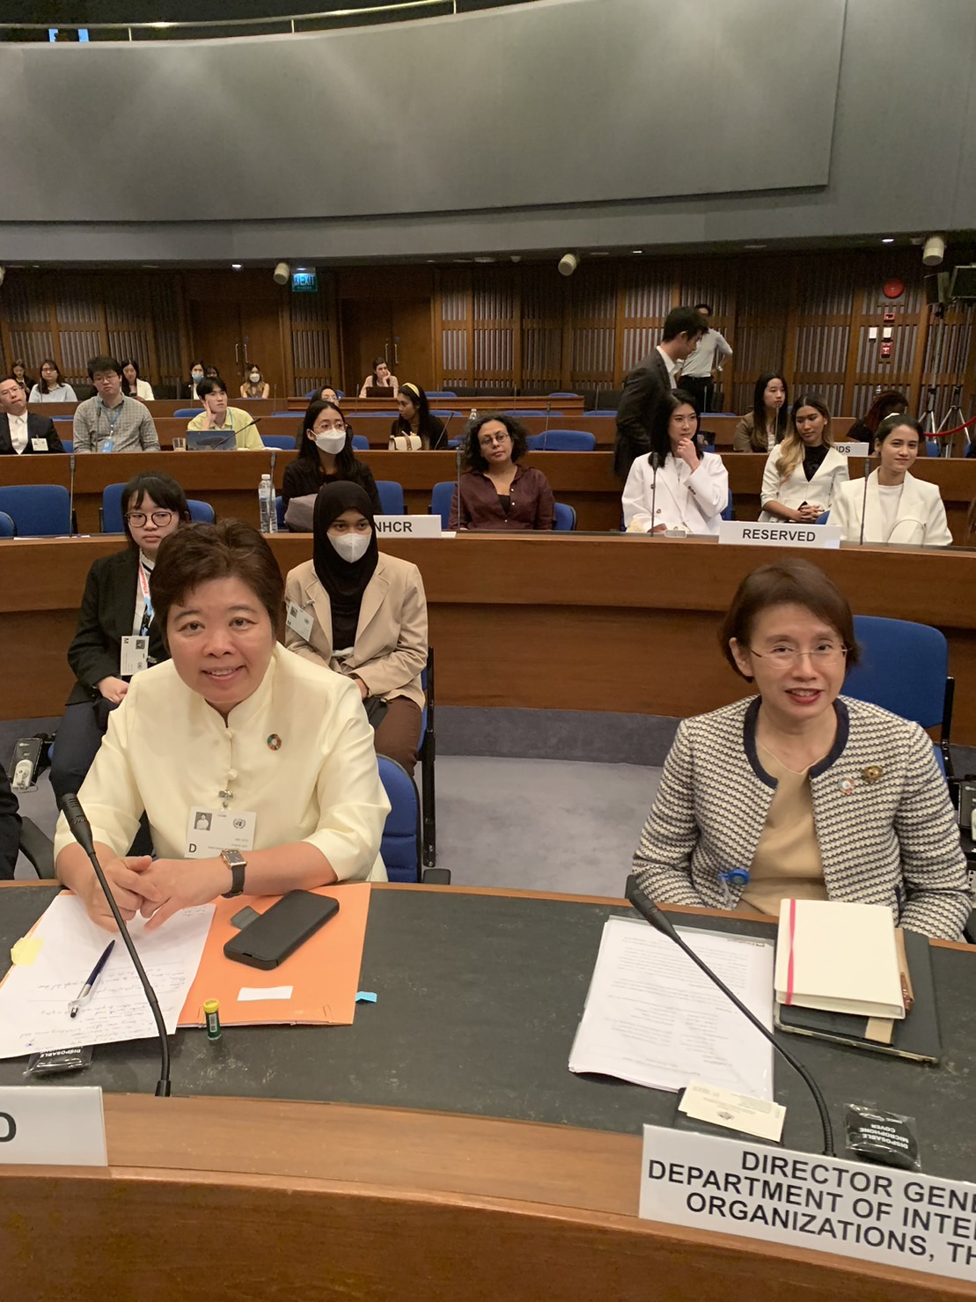
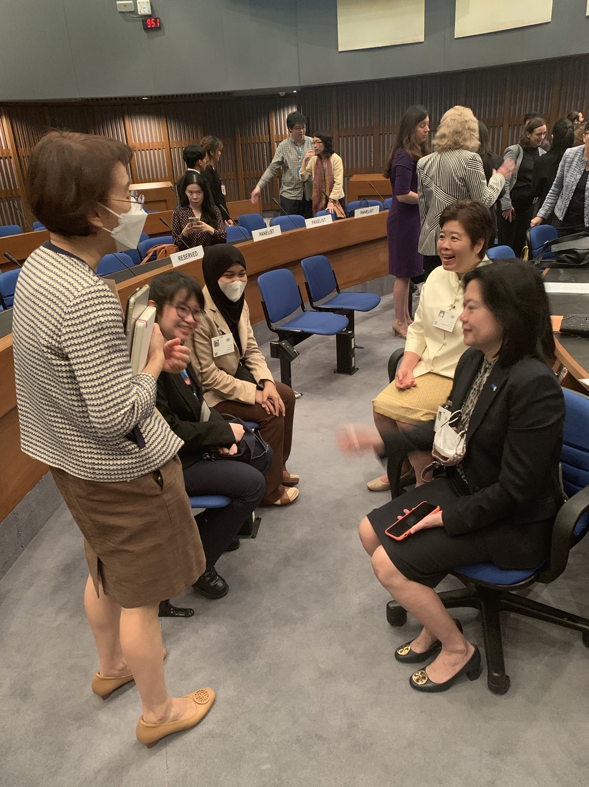

Slide 11
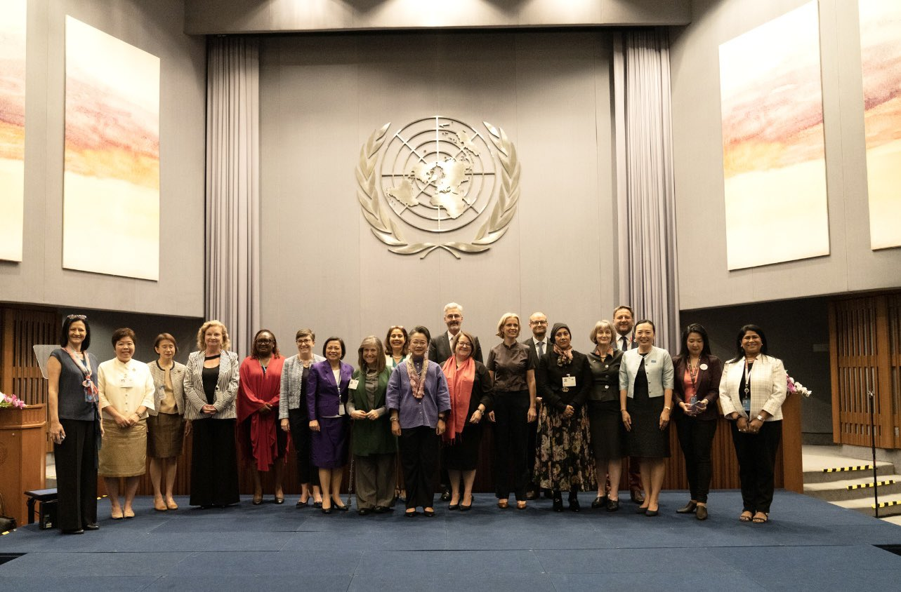

Slide 12
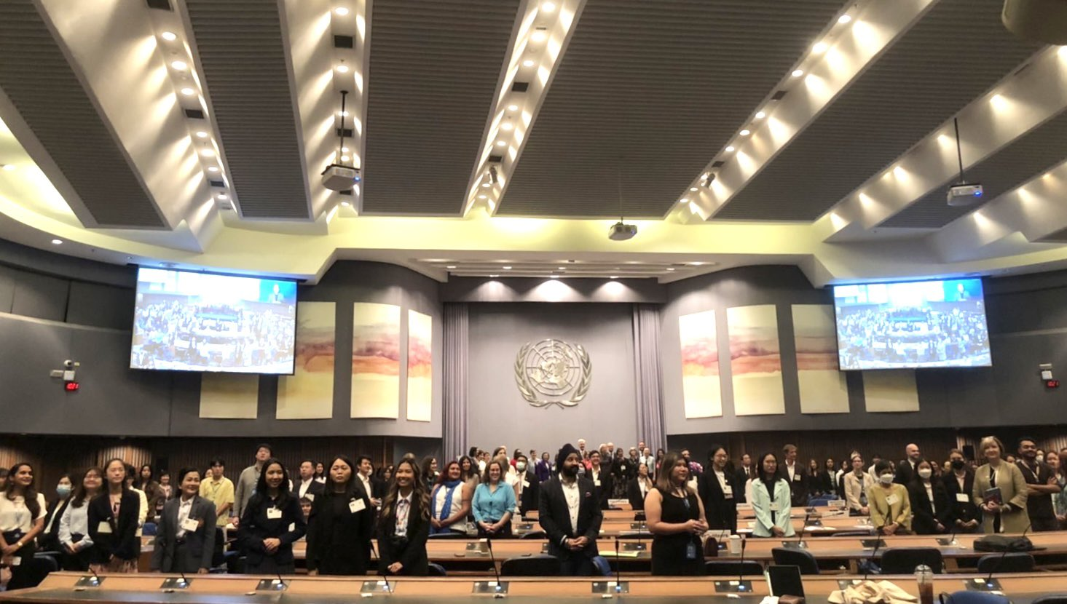

Slide 13
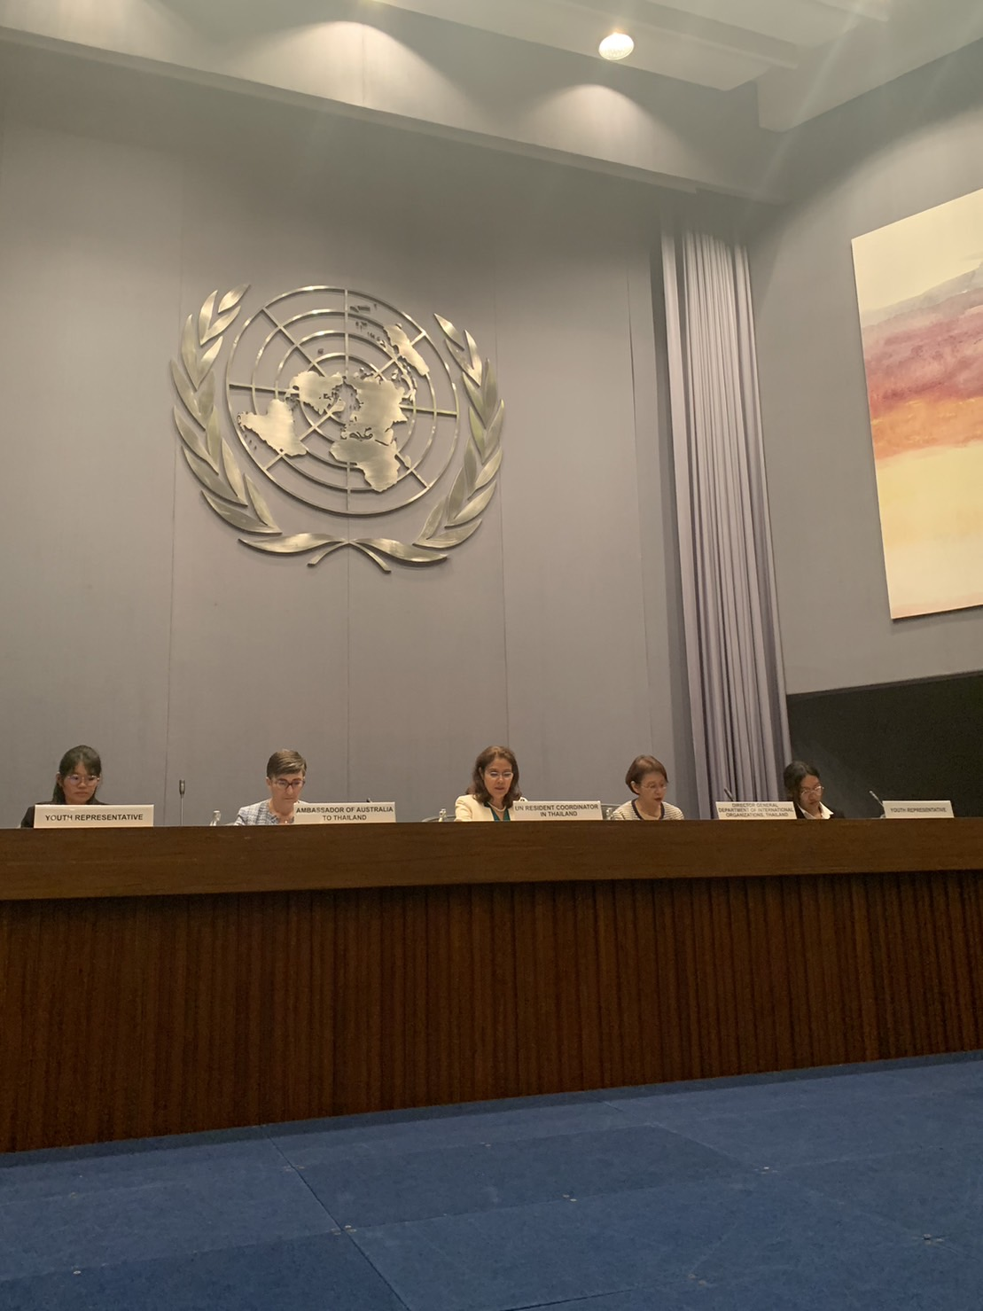
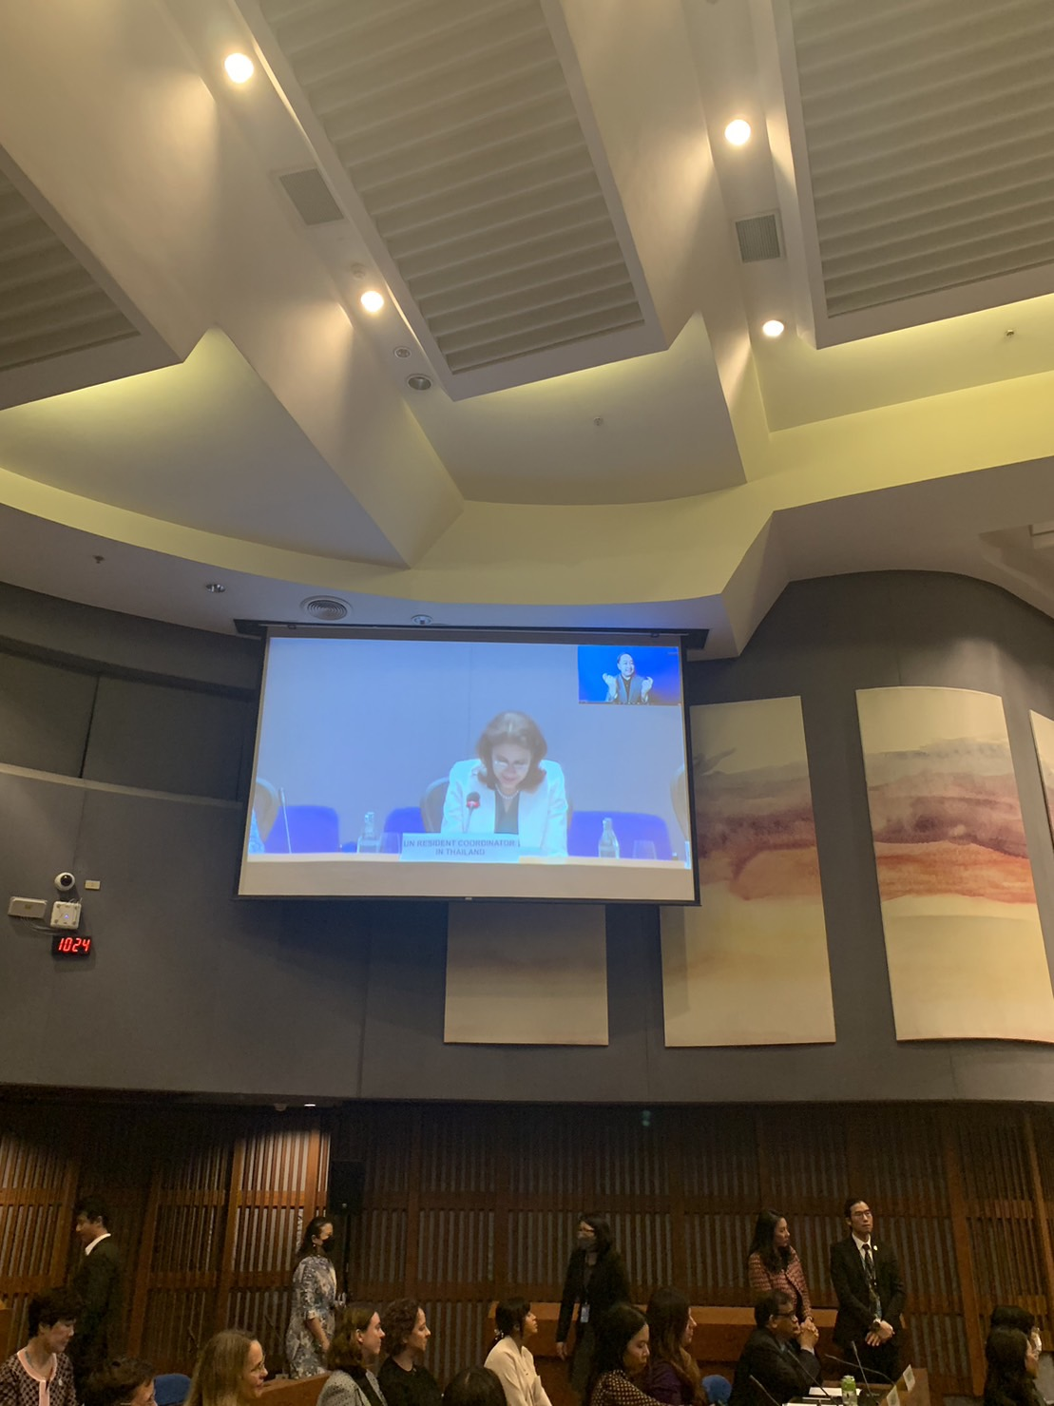

Slide 14
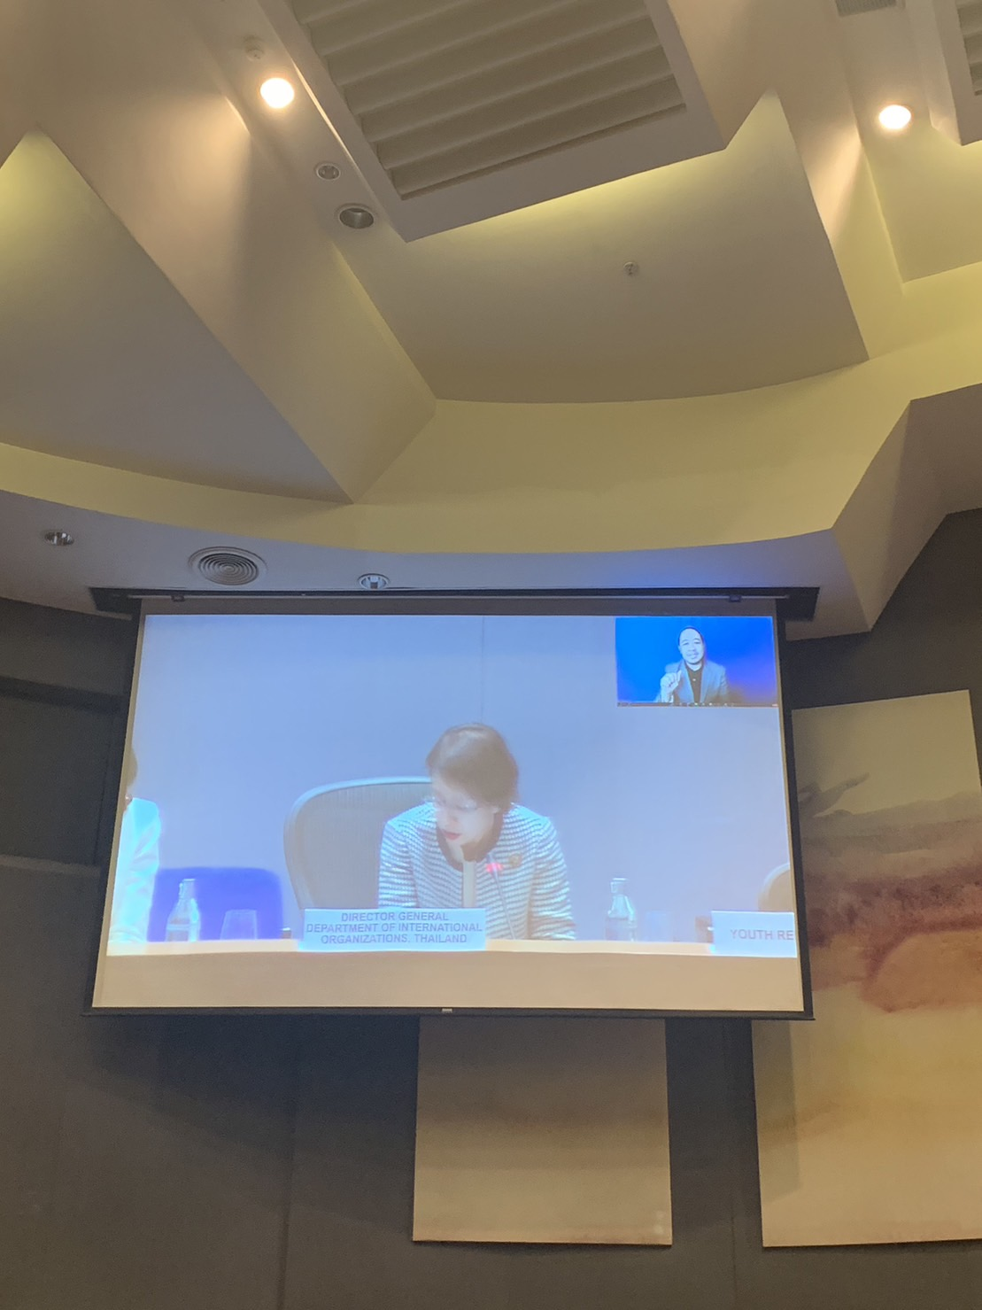
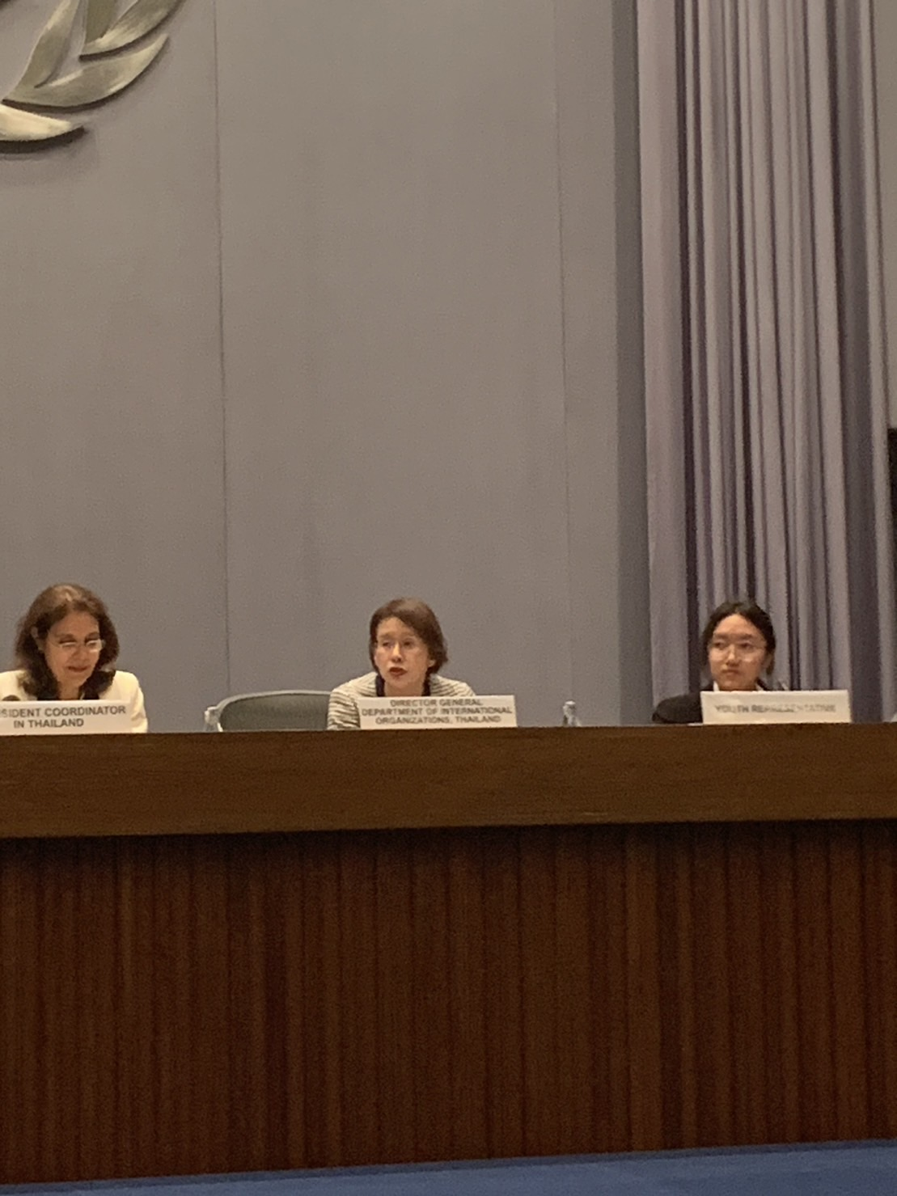

Slide 17
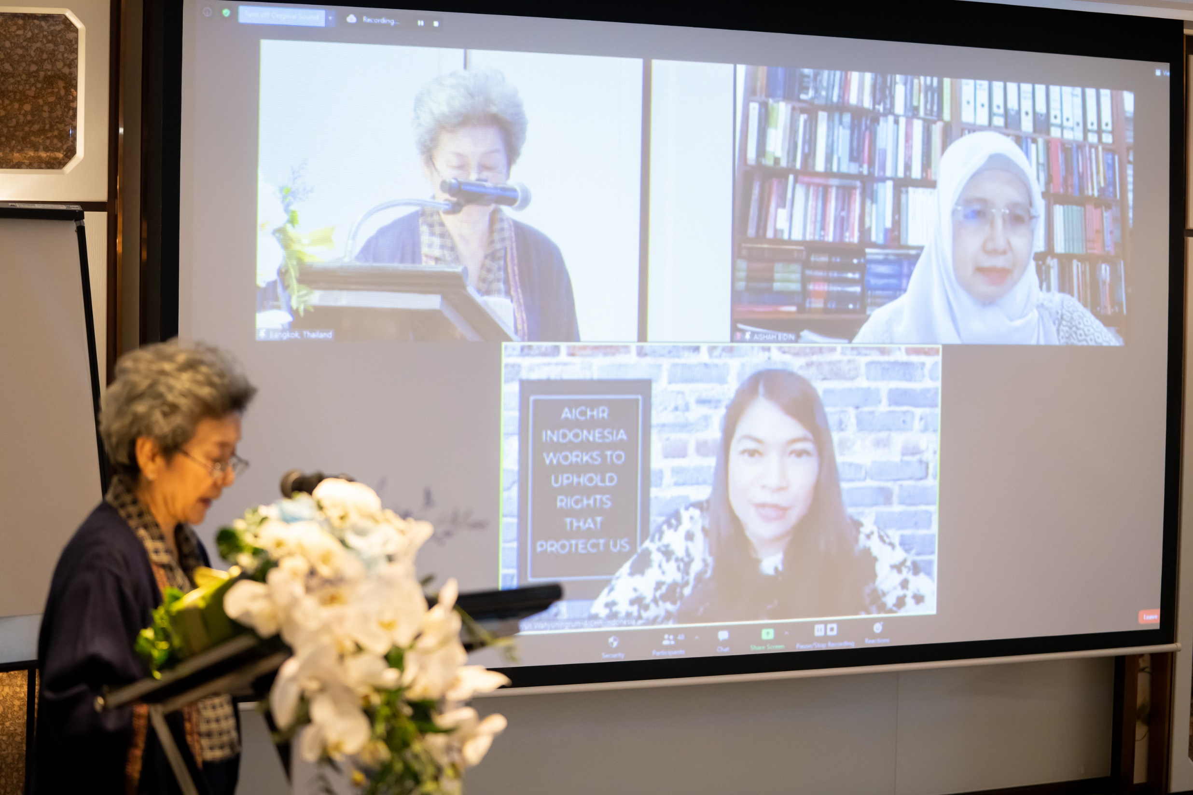

Slide 18
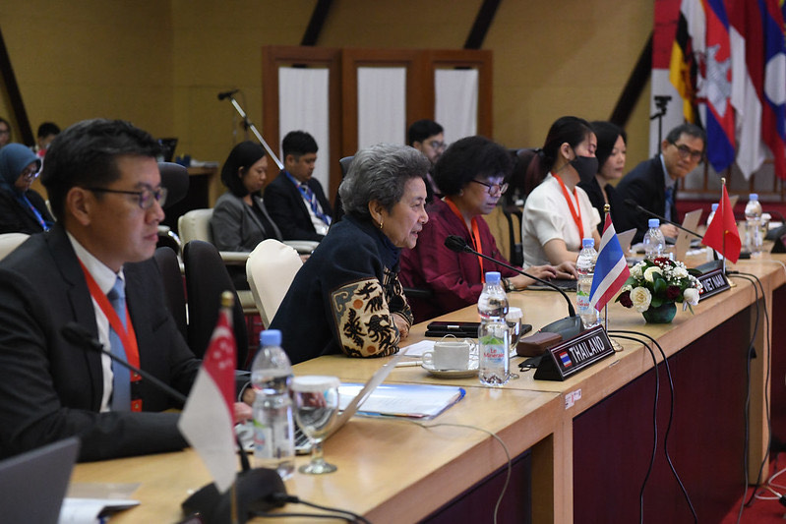
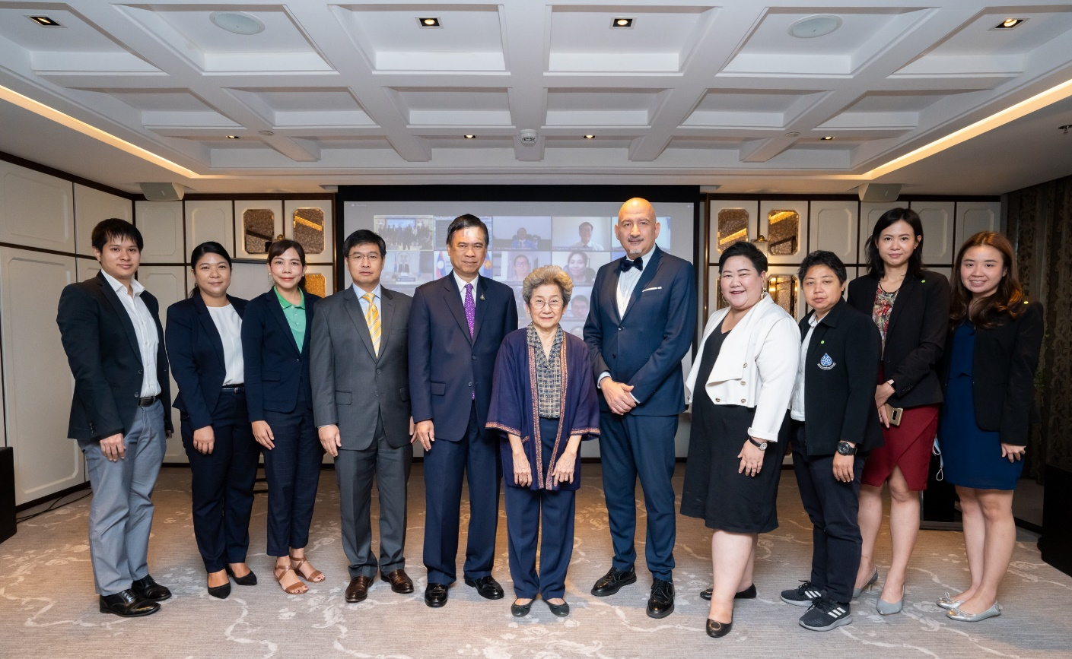
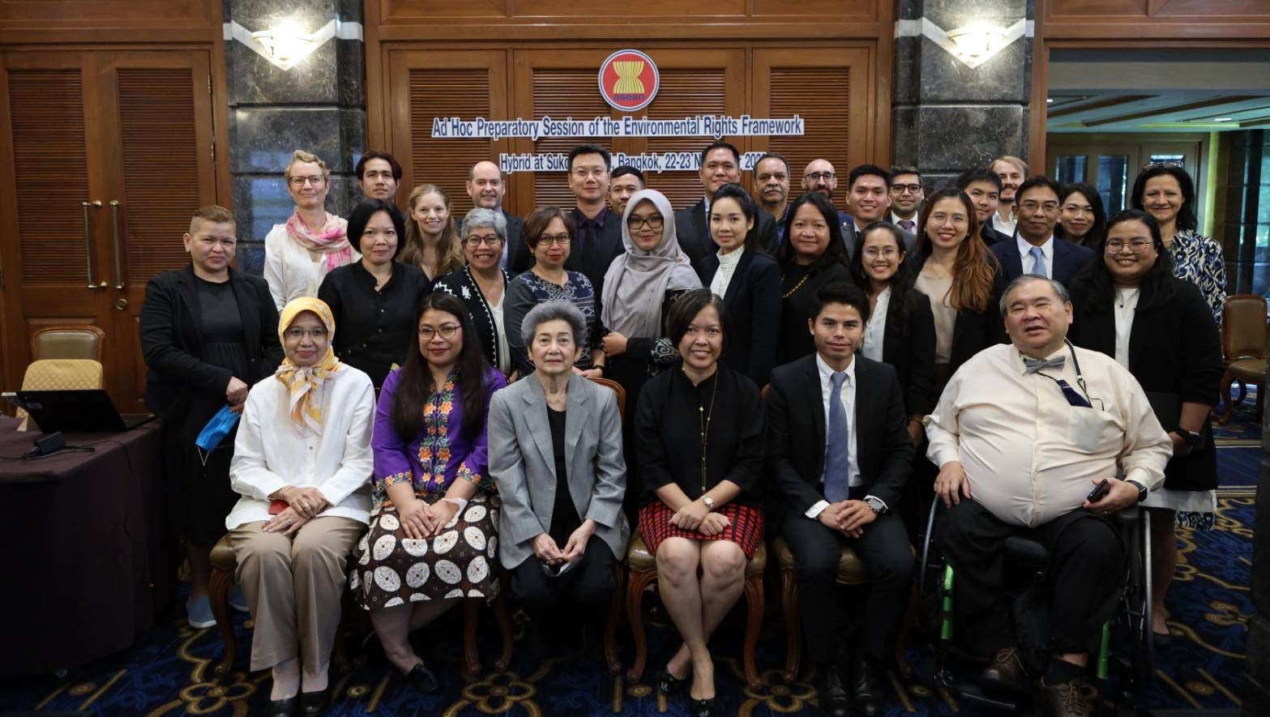

Slide 19
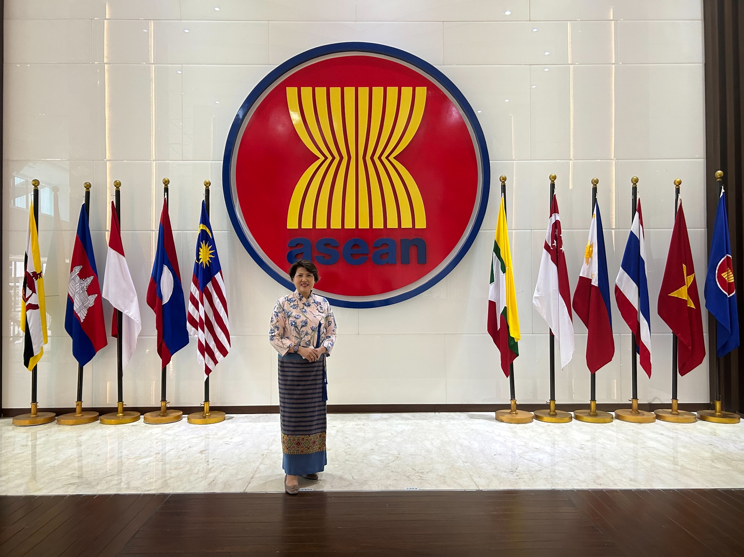
ดร. รัชดา ไชยคุปต์

Slide 20
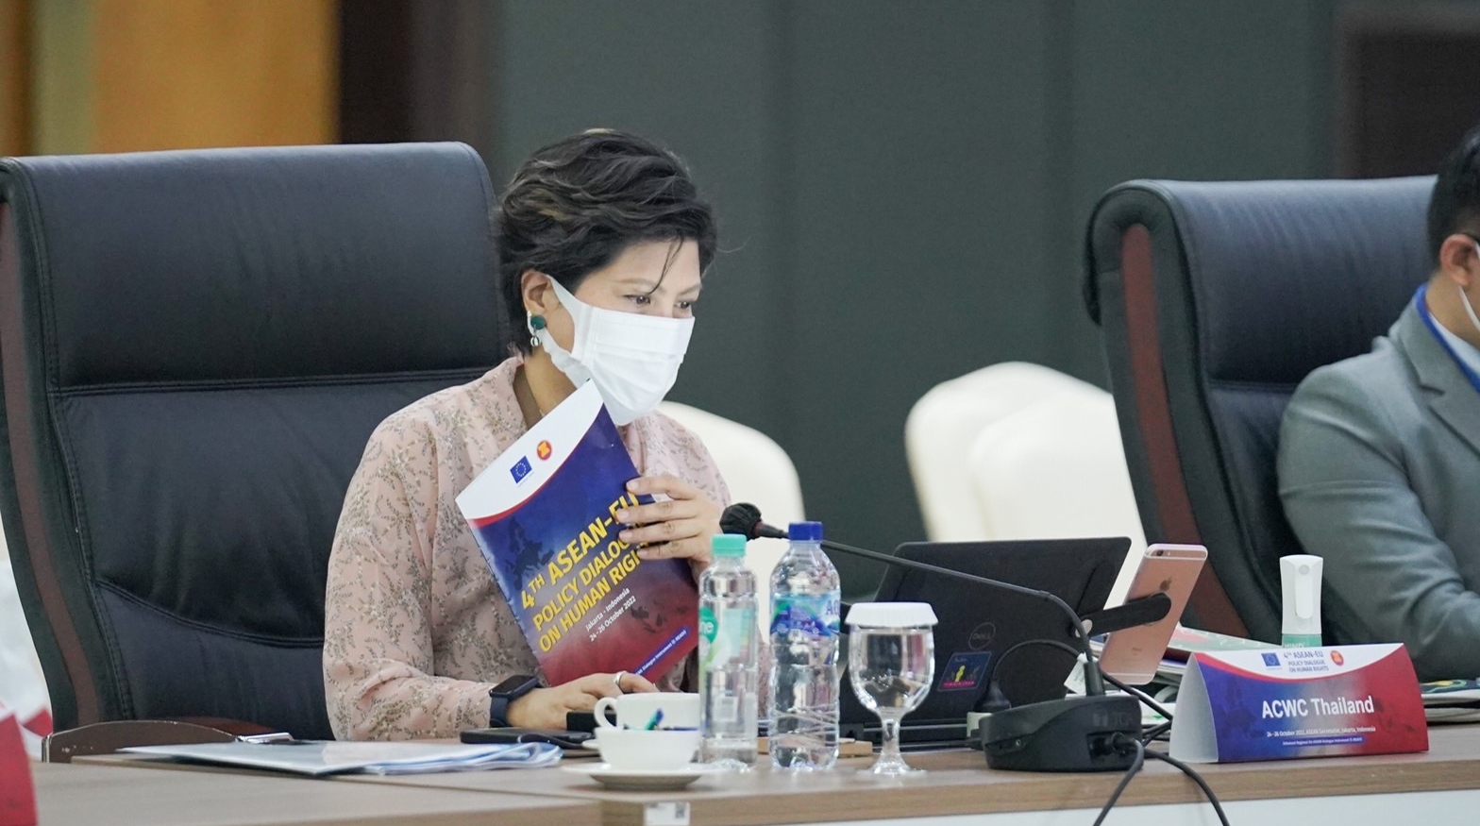
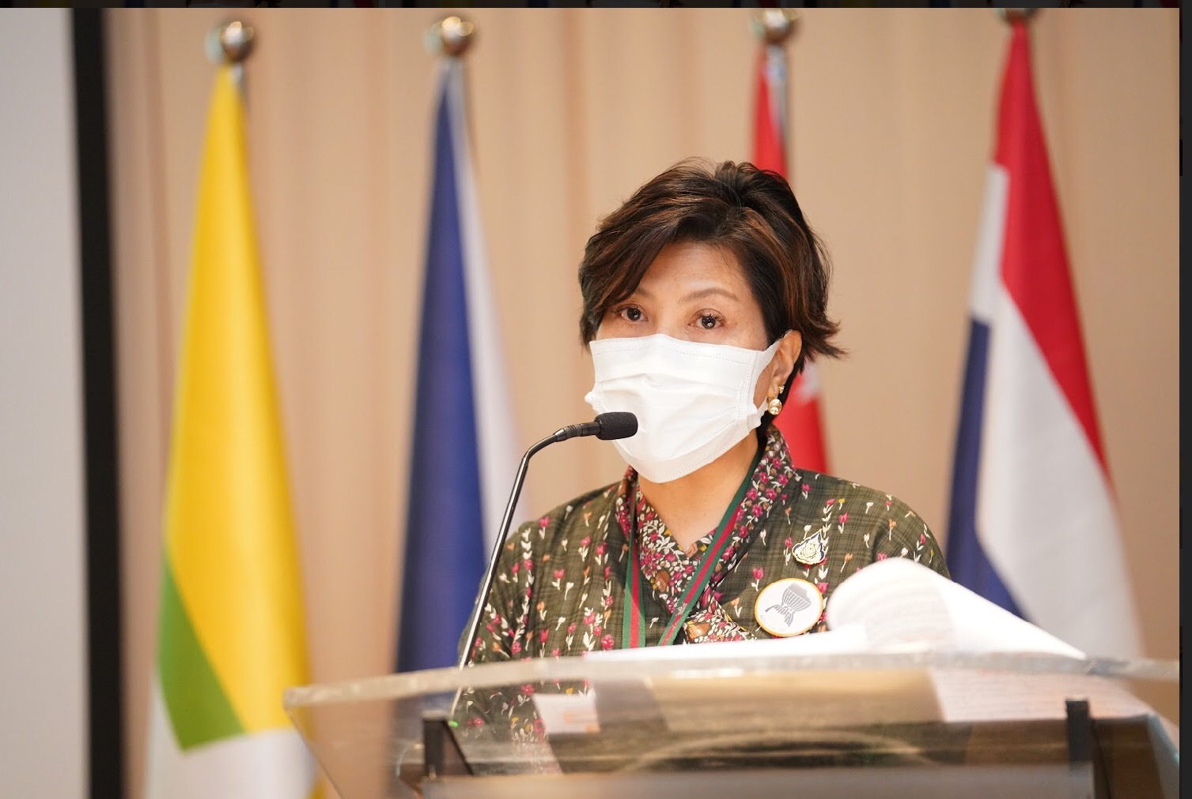
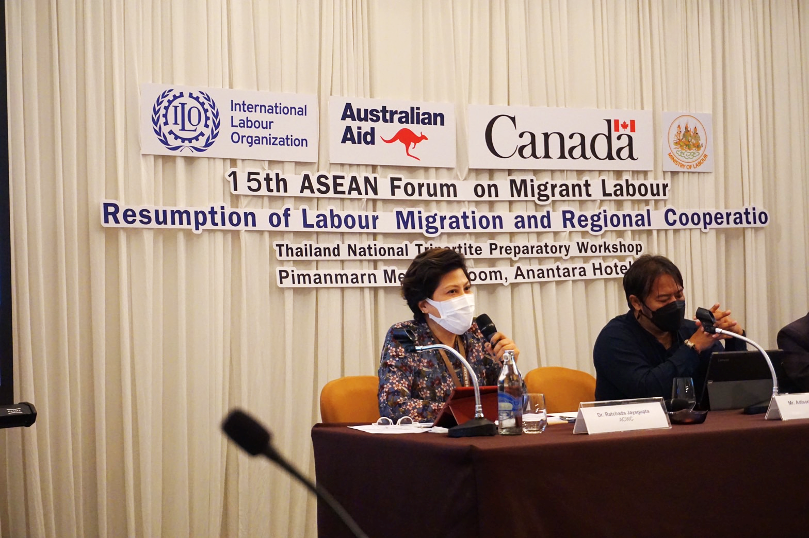

Slide 21
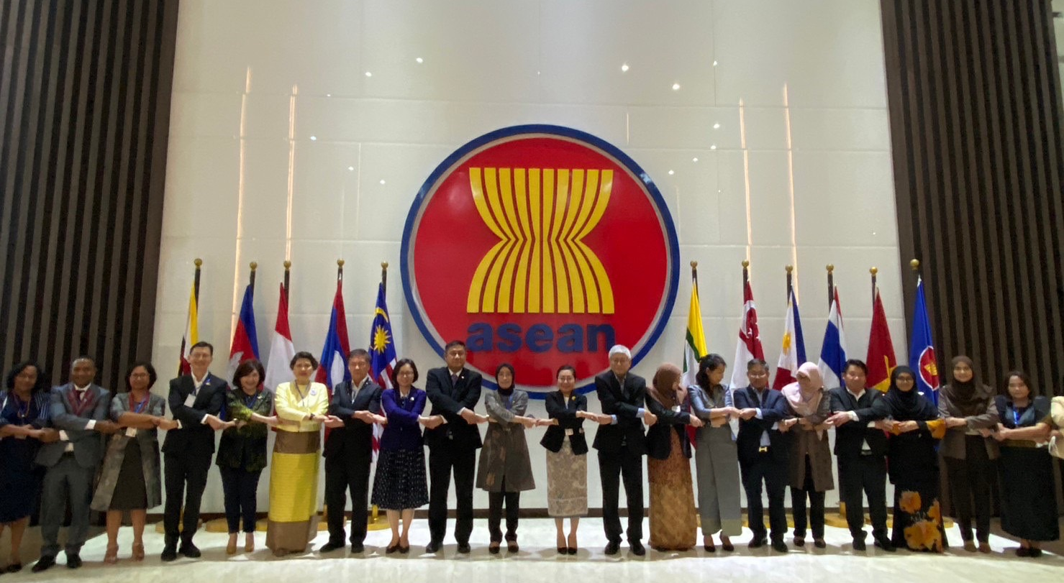
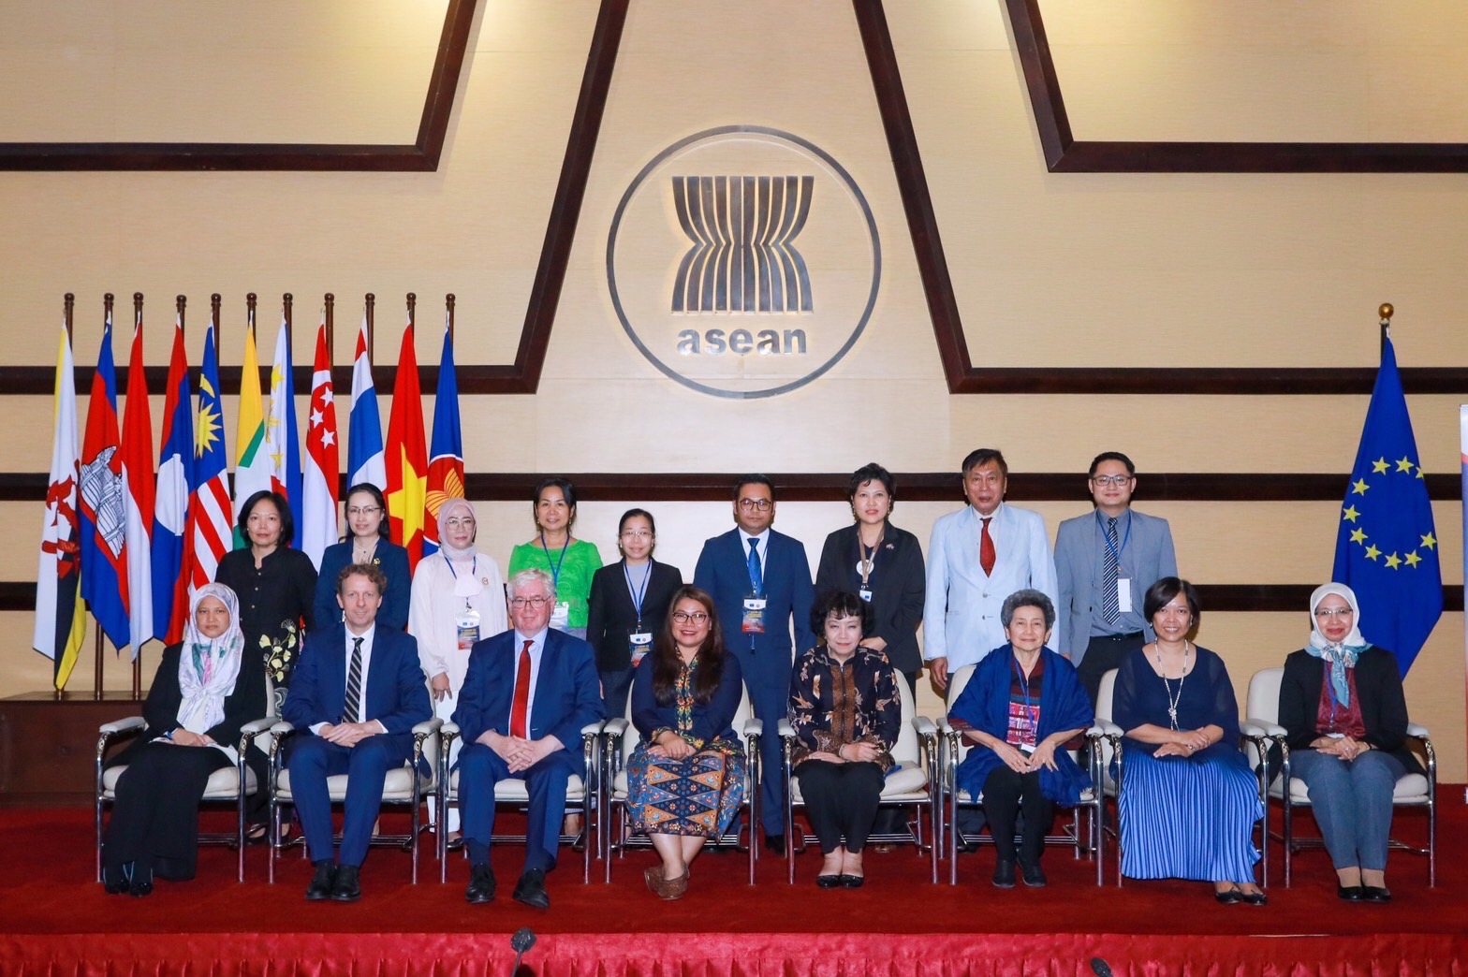
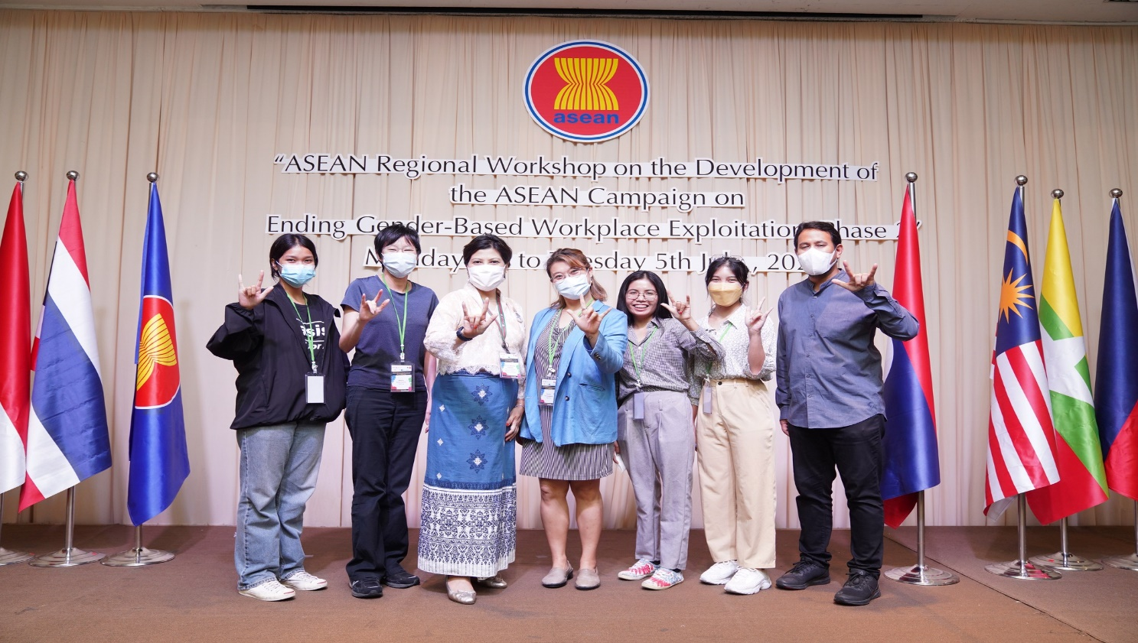
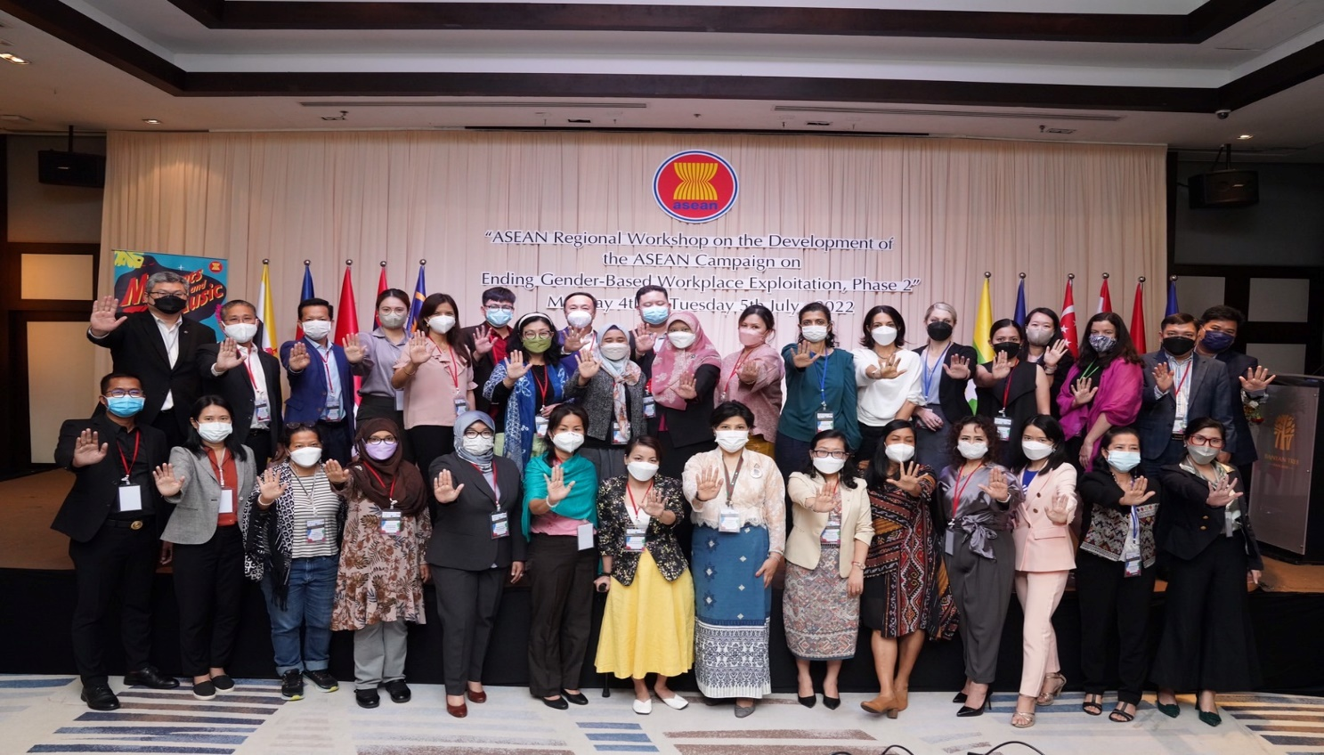

Slide 22
คุณสิริลักษณ์ เชียงว่อง

Slide 24
Cr. MATICHON ONLINE

Slide 25
คุณเสาวลักษณ์ ทองก๊วย

Slide 31
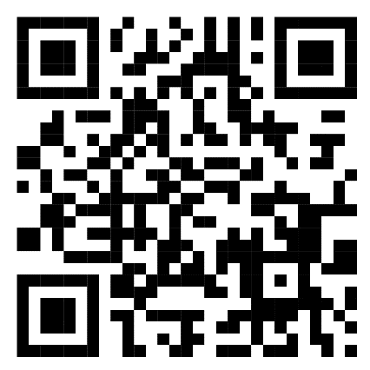
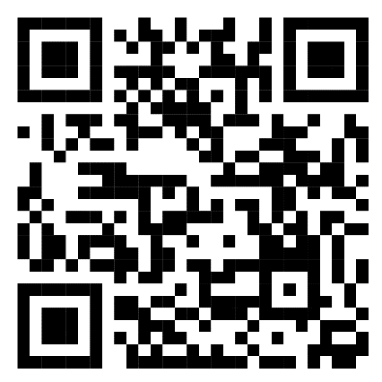
ติดตามชมคลิปวิดีโอได้ที่ YouTube: MFA Thailand Channel และ Facebook: กระทรวงการต่างประเทศ Ministry of Foreign Affairs of the Kingdom of Thailand
MFA Thailand Channel
กระทรวงการต่างประเทศ

Slide 32
พิธีลงนามบันทึกความเข้าใจระหว่างราชอาณาจักรไทย และราชอาณาจักรซาอุดีอาระเบีย ว่าด้วยการยกเว้น การตรวจลงตราสำหรับผู้ถือหนังสือเดินทางทูต และหนังสือเดินทางราชการหรือหนังสือเดินทางพิเศษ (๘ มี.ค. ๒๕๖๖)

Slide 33
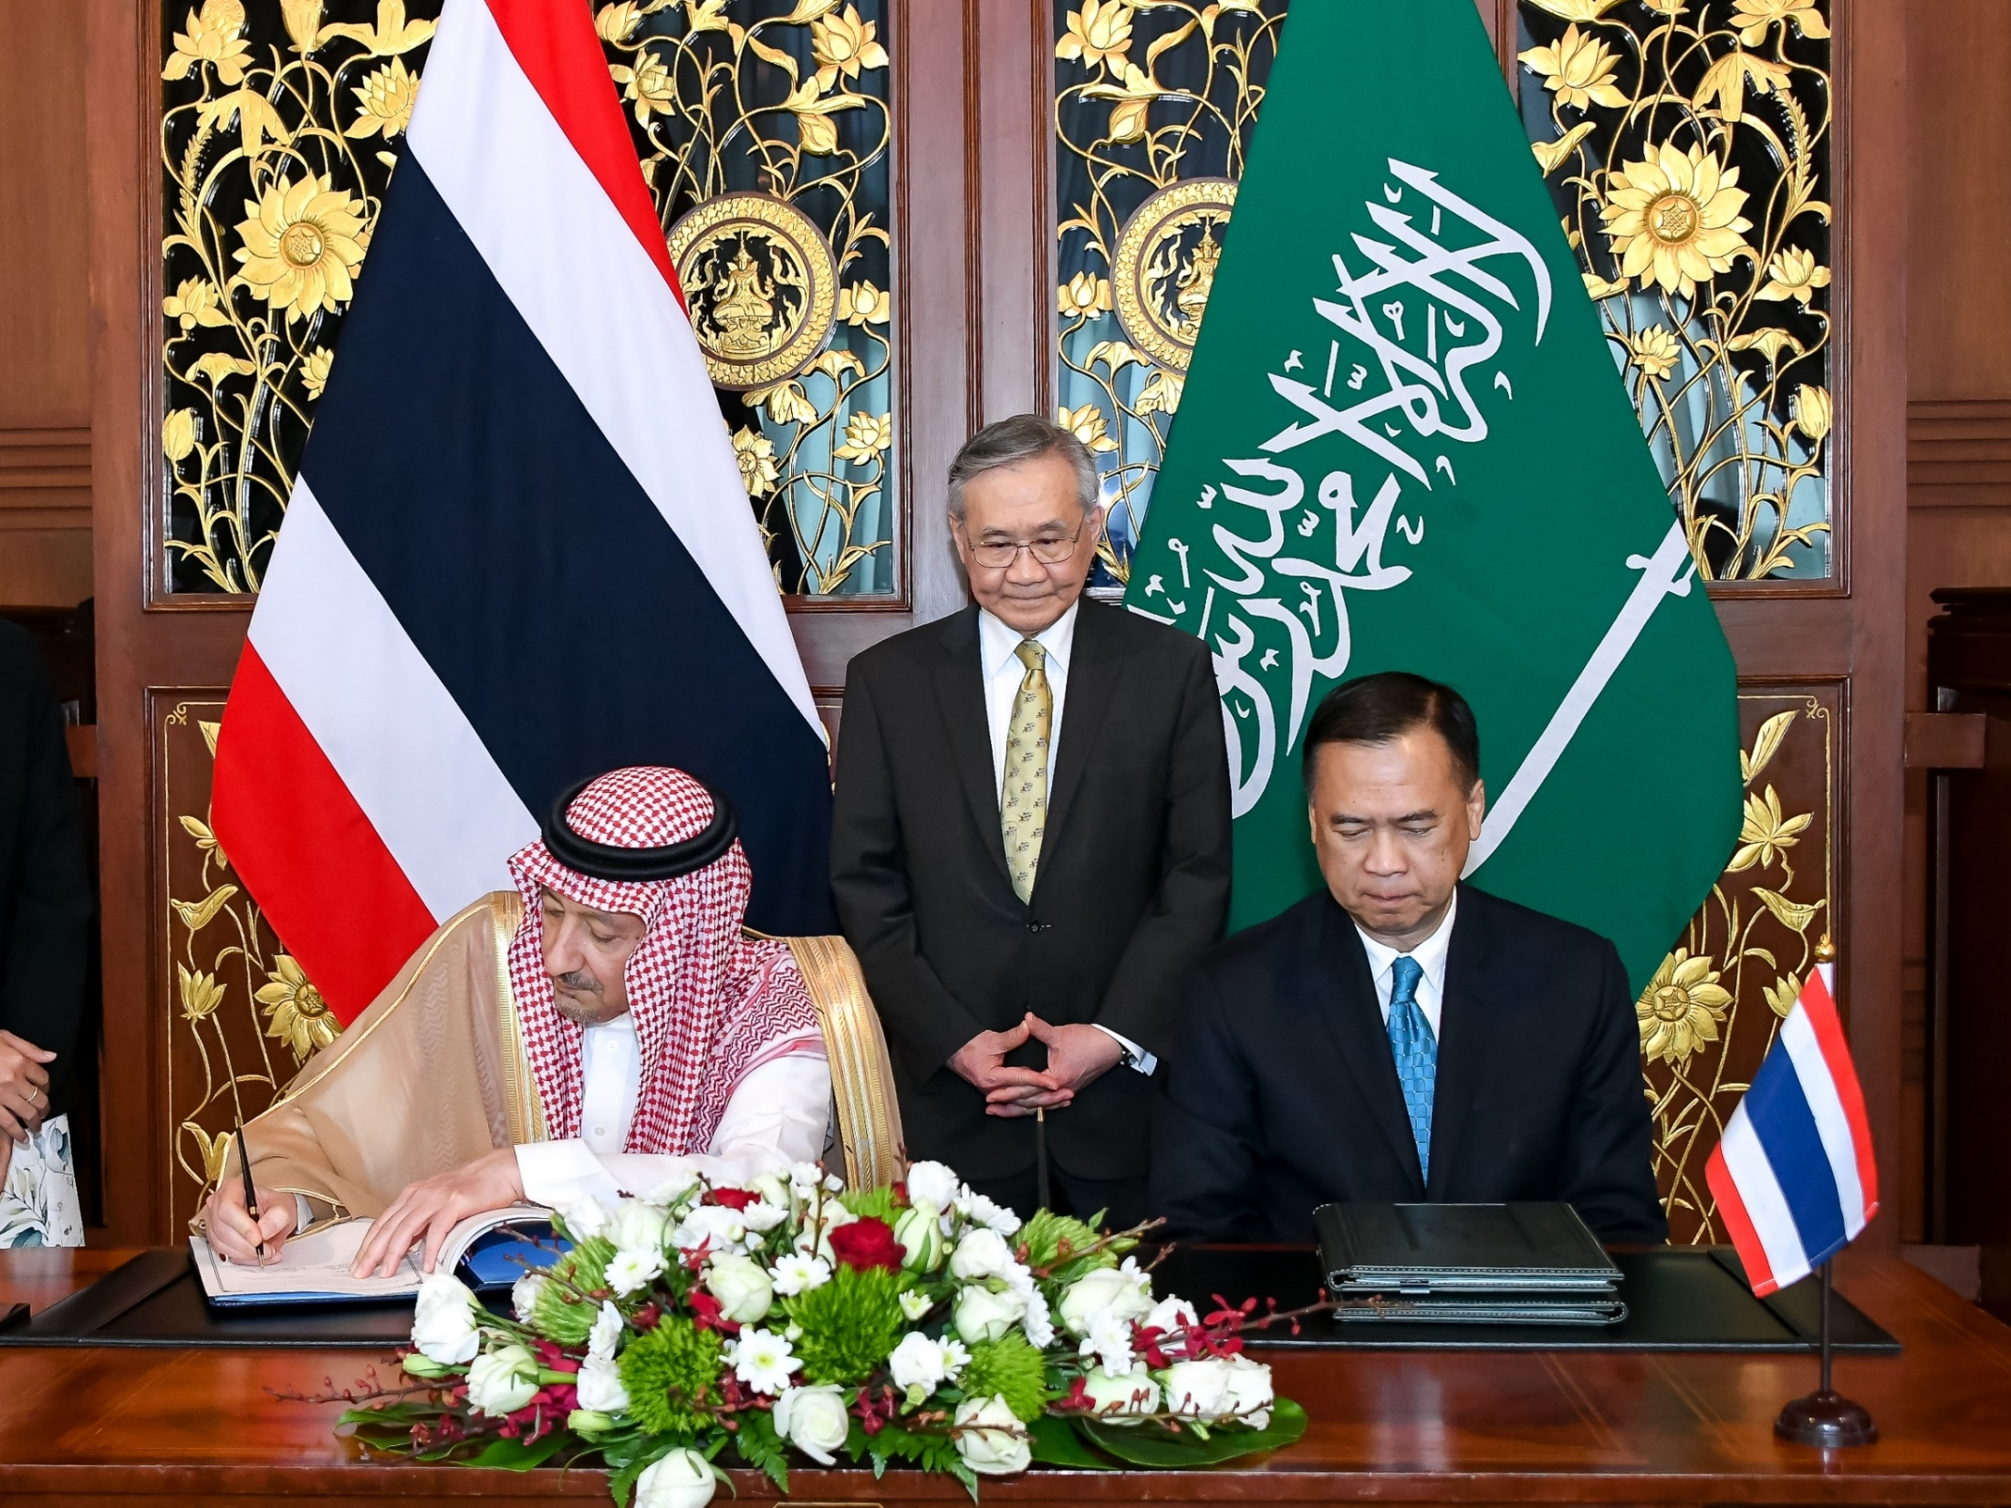

Slide 34
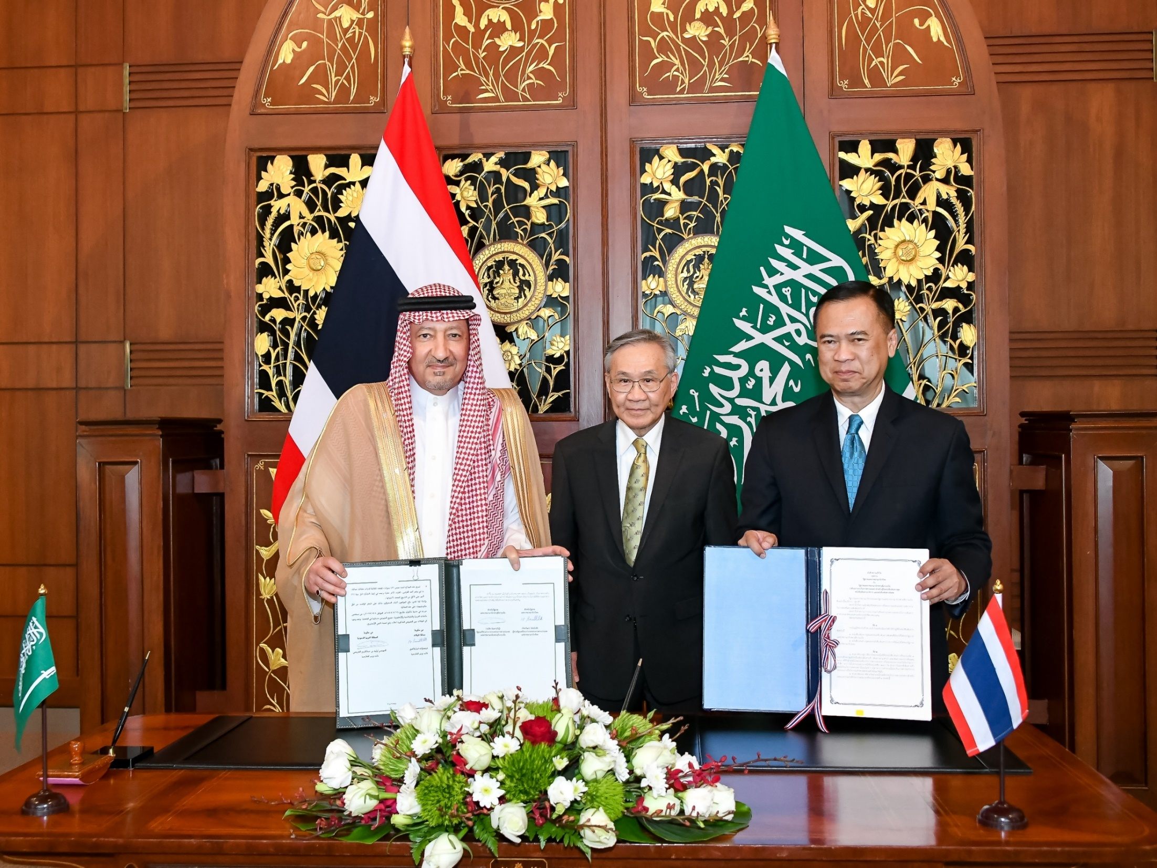

Slide 35
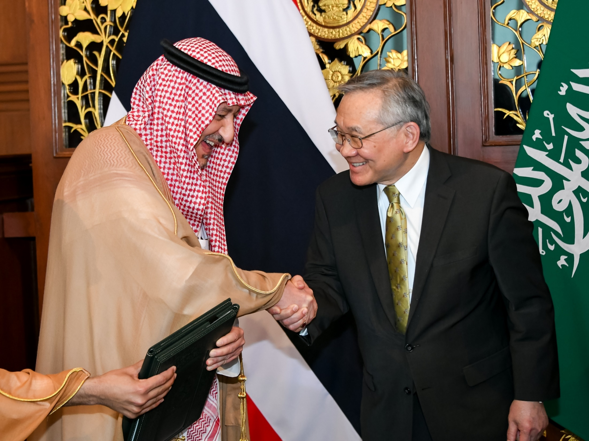

Slide 36
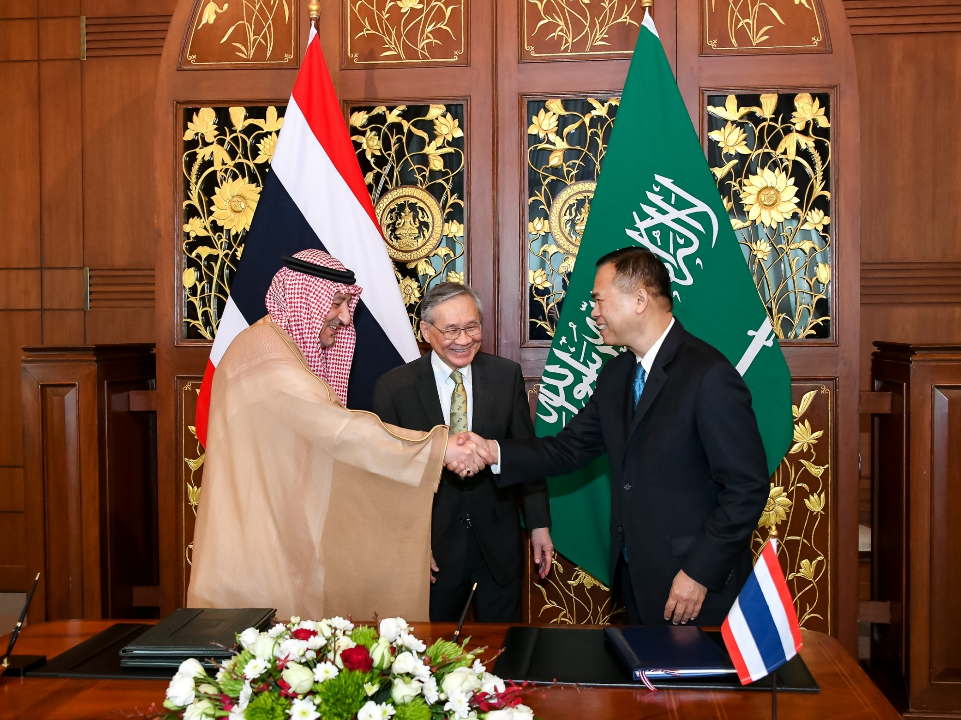

Slide 37
บันทึกความเข้าใจดังกล่าวมุ่งให้คนชาติไทยและซาอุดีอาระเบียที่ถือหนังสือเดินทางรูปแบบดังกล่าวที่ยังมีผลบังคับใช้ ได้รับการยกเว้น ไม่ต้องได้รับการตรวจลงตราเป็นระยะเวลารวมกันไม่เกินกว่า ๙๐ วัน ในช่วงระยะเวลา ๑๘๐ วัน นับจากวันแรกที่เดินทางเข้า โดยมีเงื่อนไขว่าบุคคลเหล่านั้นจะไม่ทำงานใด ไม่ว่าการทำงานนั้นจะเป็นการดำเนินกิจการของตนเอง หรือกิจกรรมเชิงพาณิชย์ส่วนตัวใดในภาคีผู้รับ

Slide 38
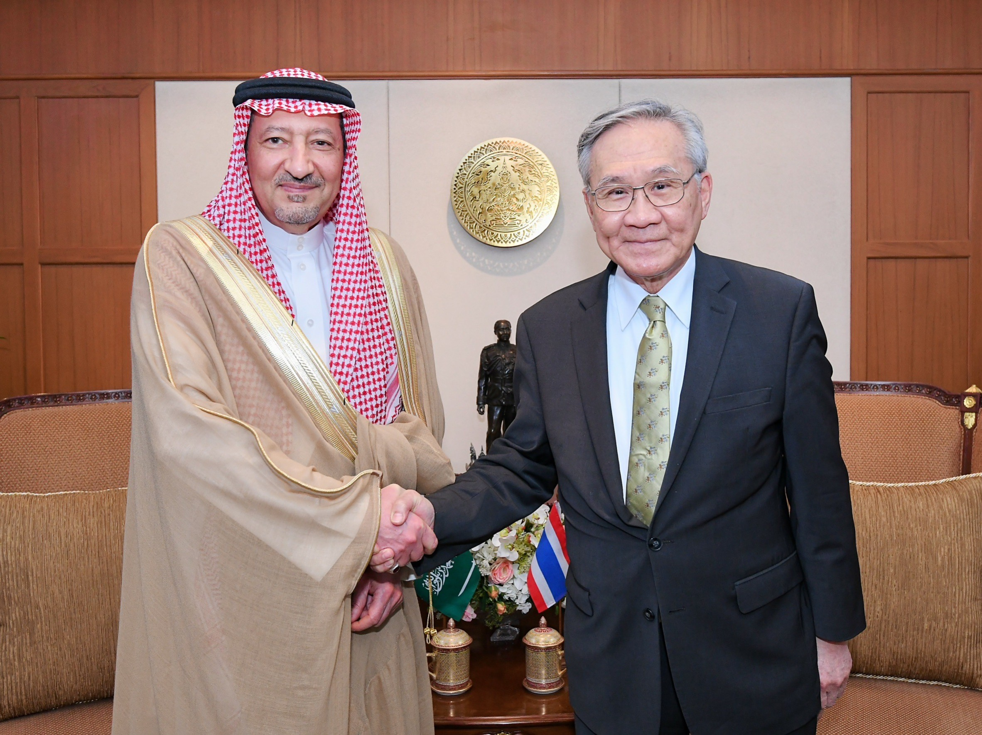
รอรูป

Slide 39
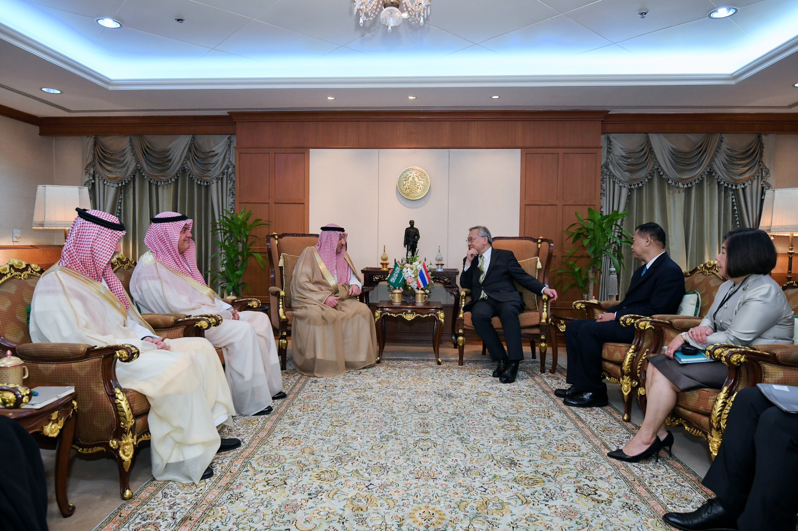
รอรูป

Slide 40
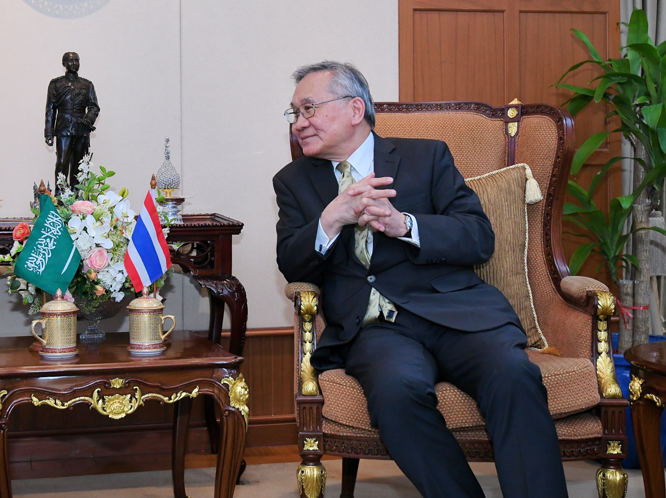
รอรูป

Slide 41
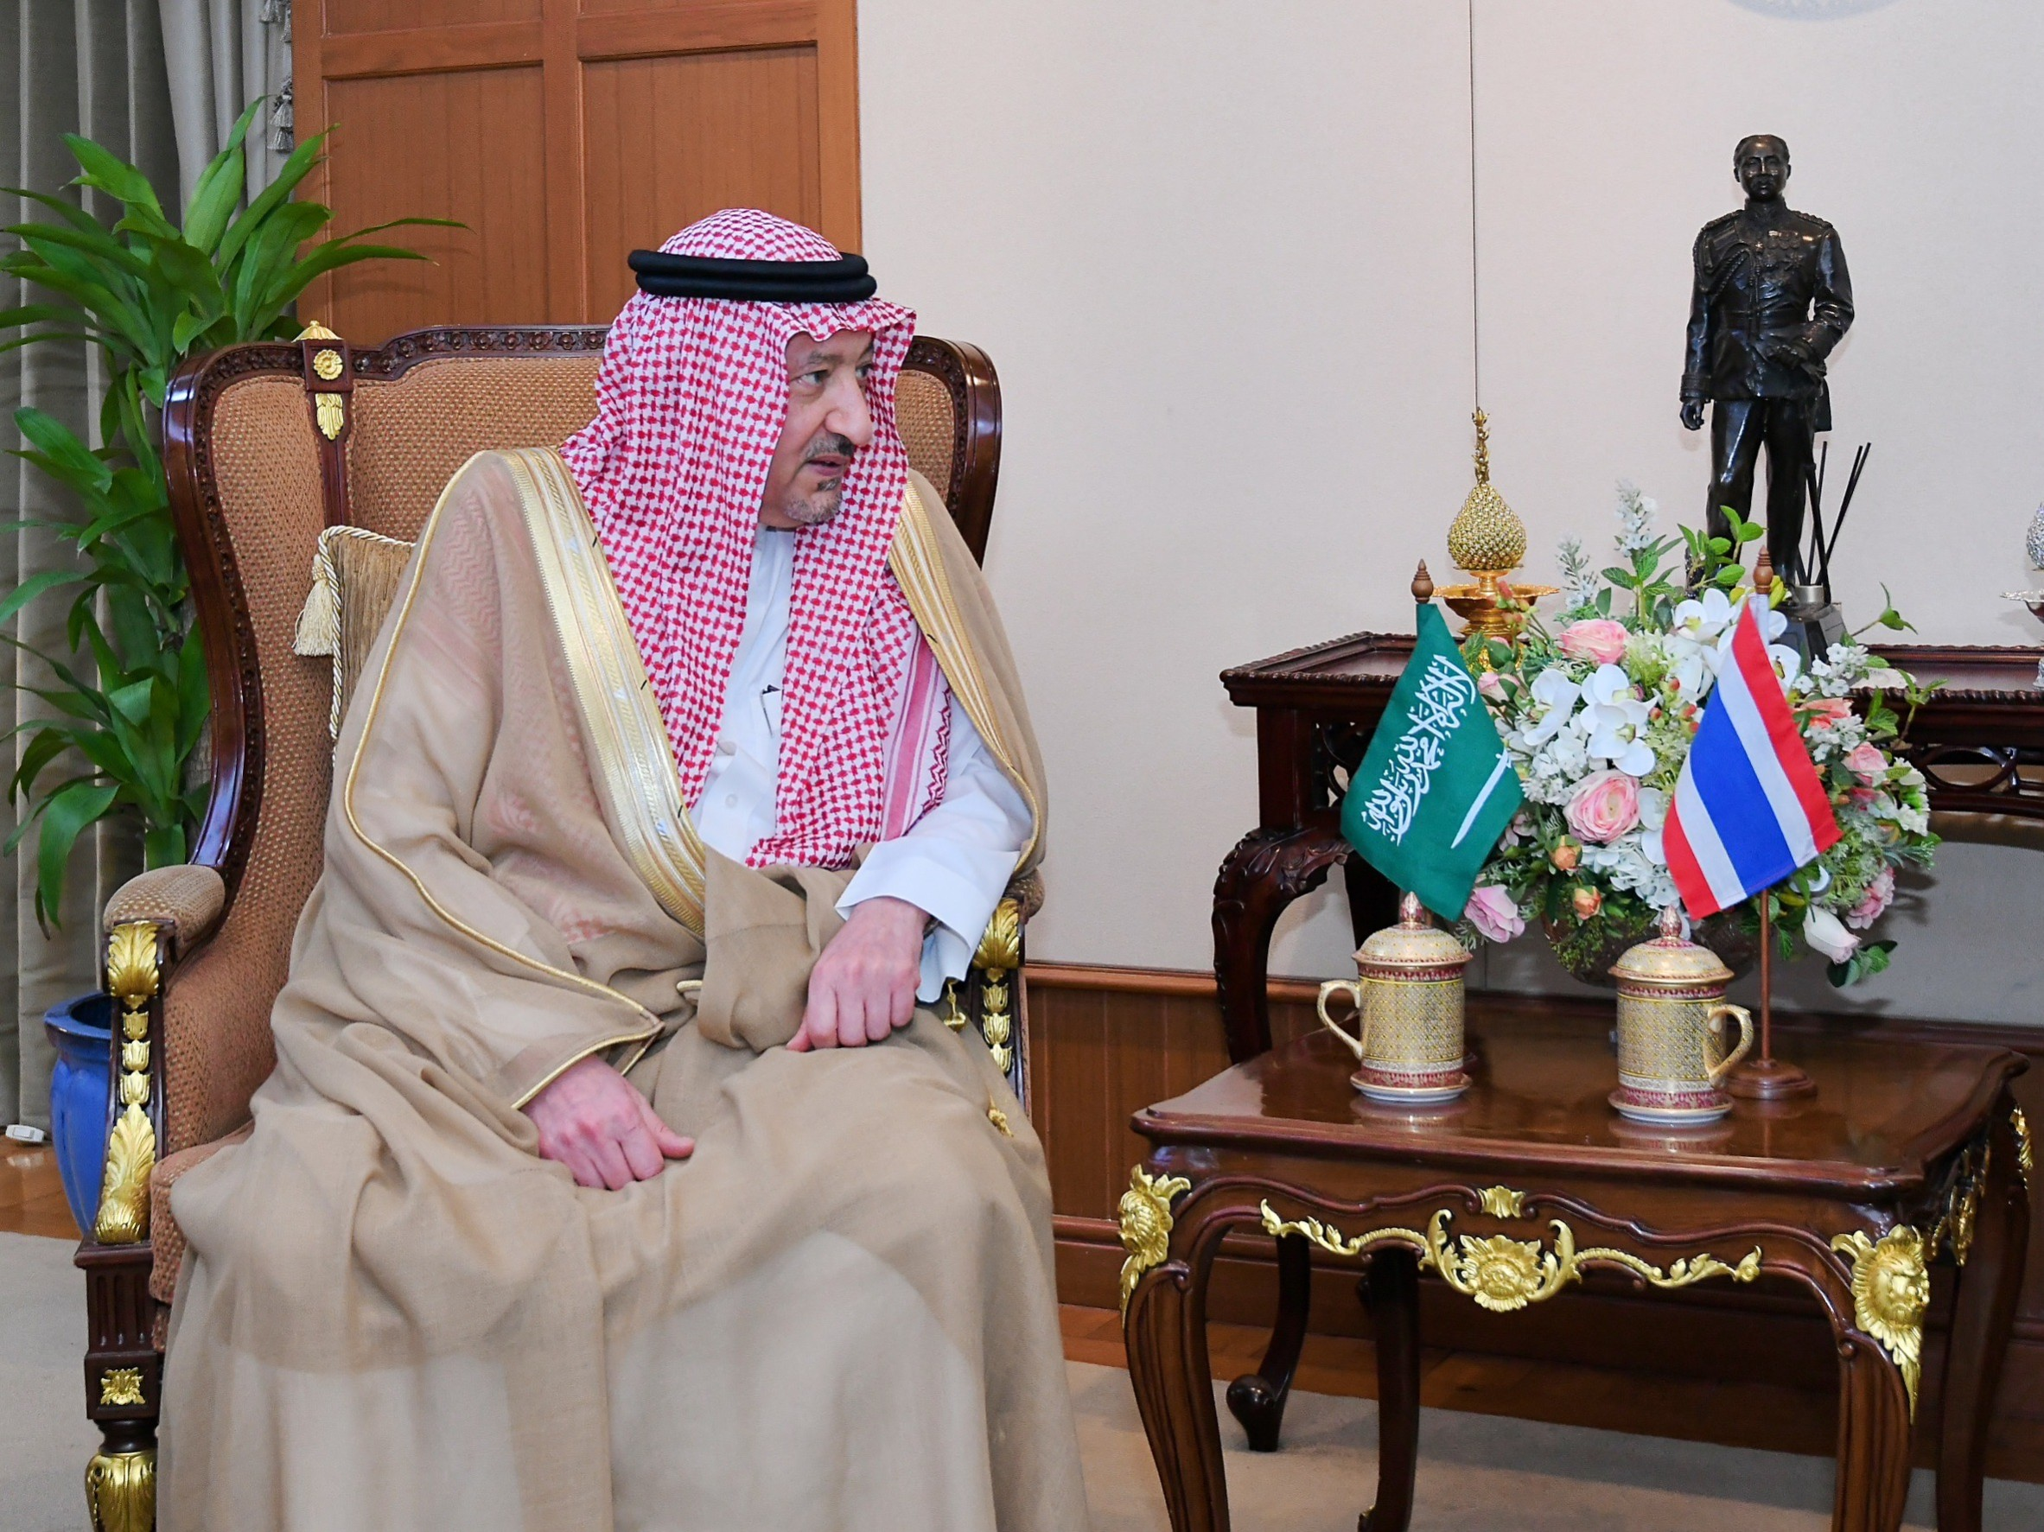
รอรูป

Slide 42
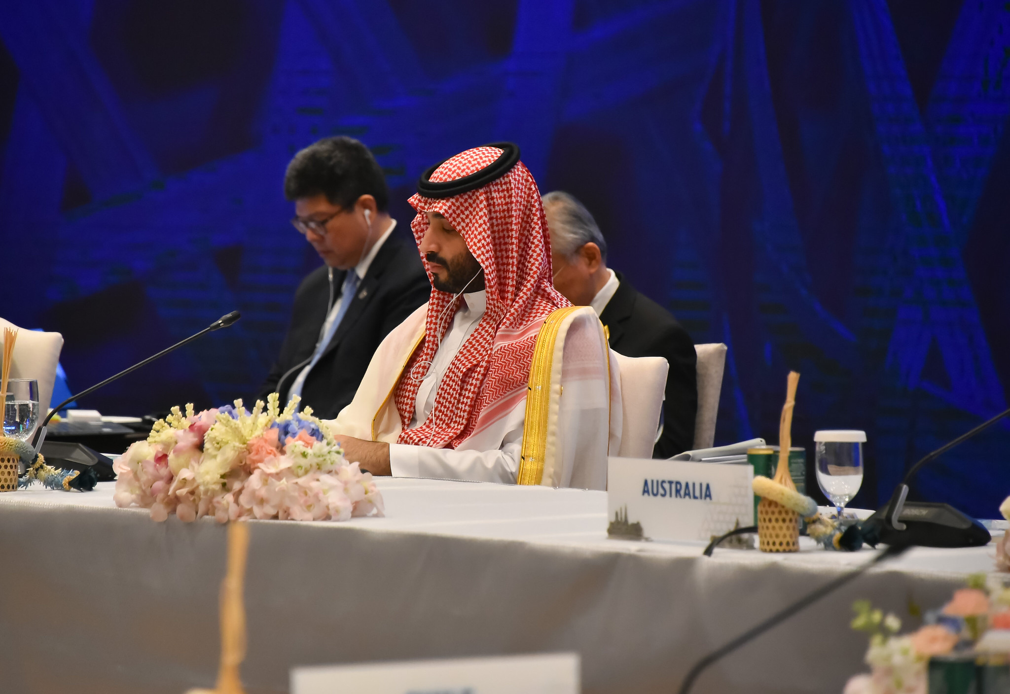

Slide 43
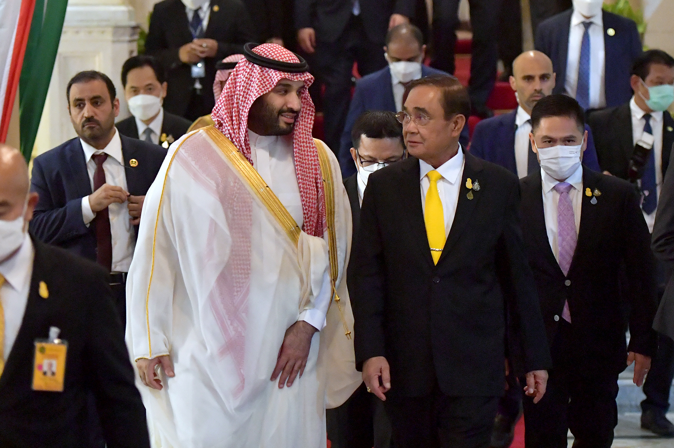

Slide 44
การหารือทวิภาคีที่สำคัญของ รนรม./รมว.กต. ในช่วงสัปดาห์ที่ผ่านมา

Slide 45
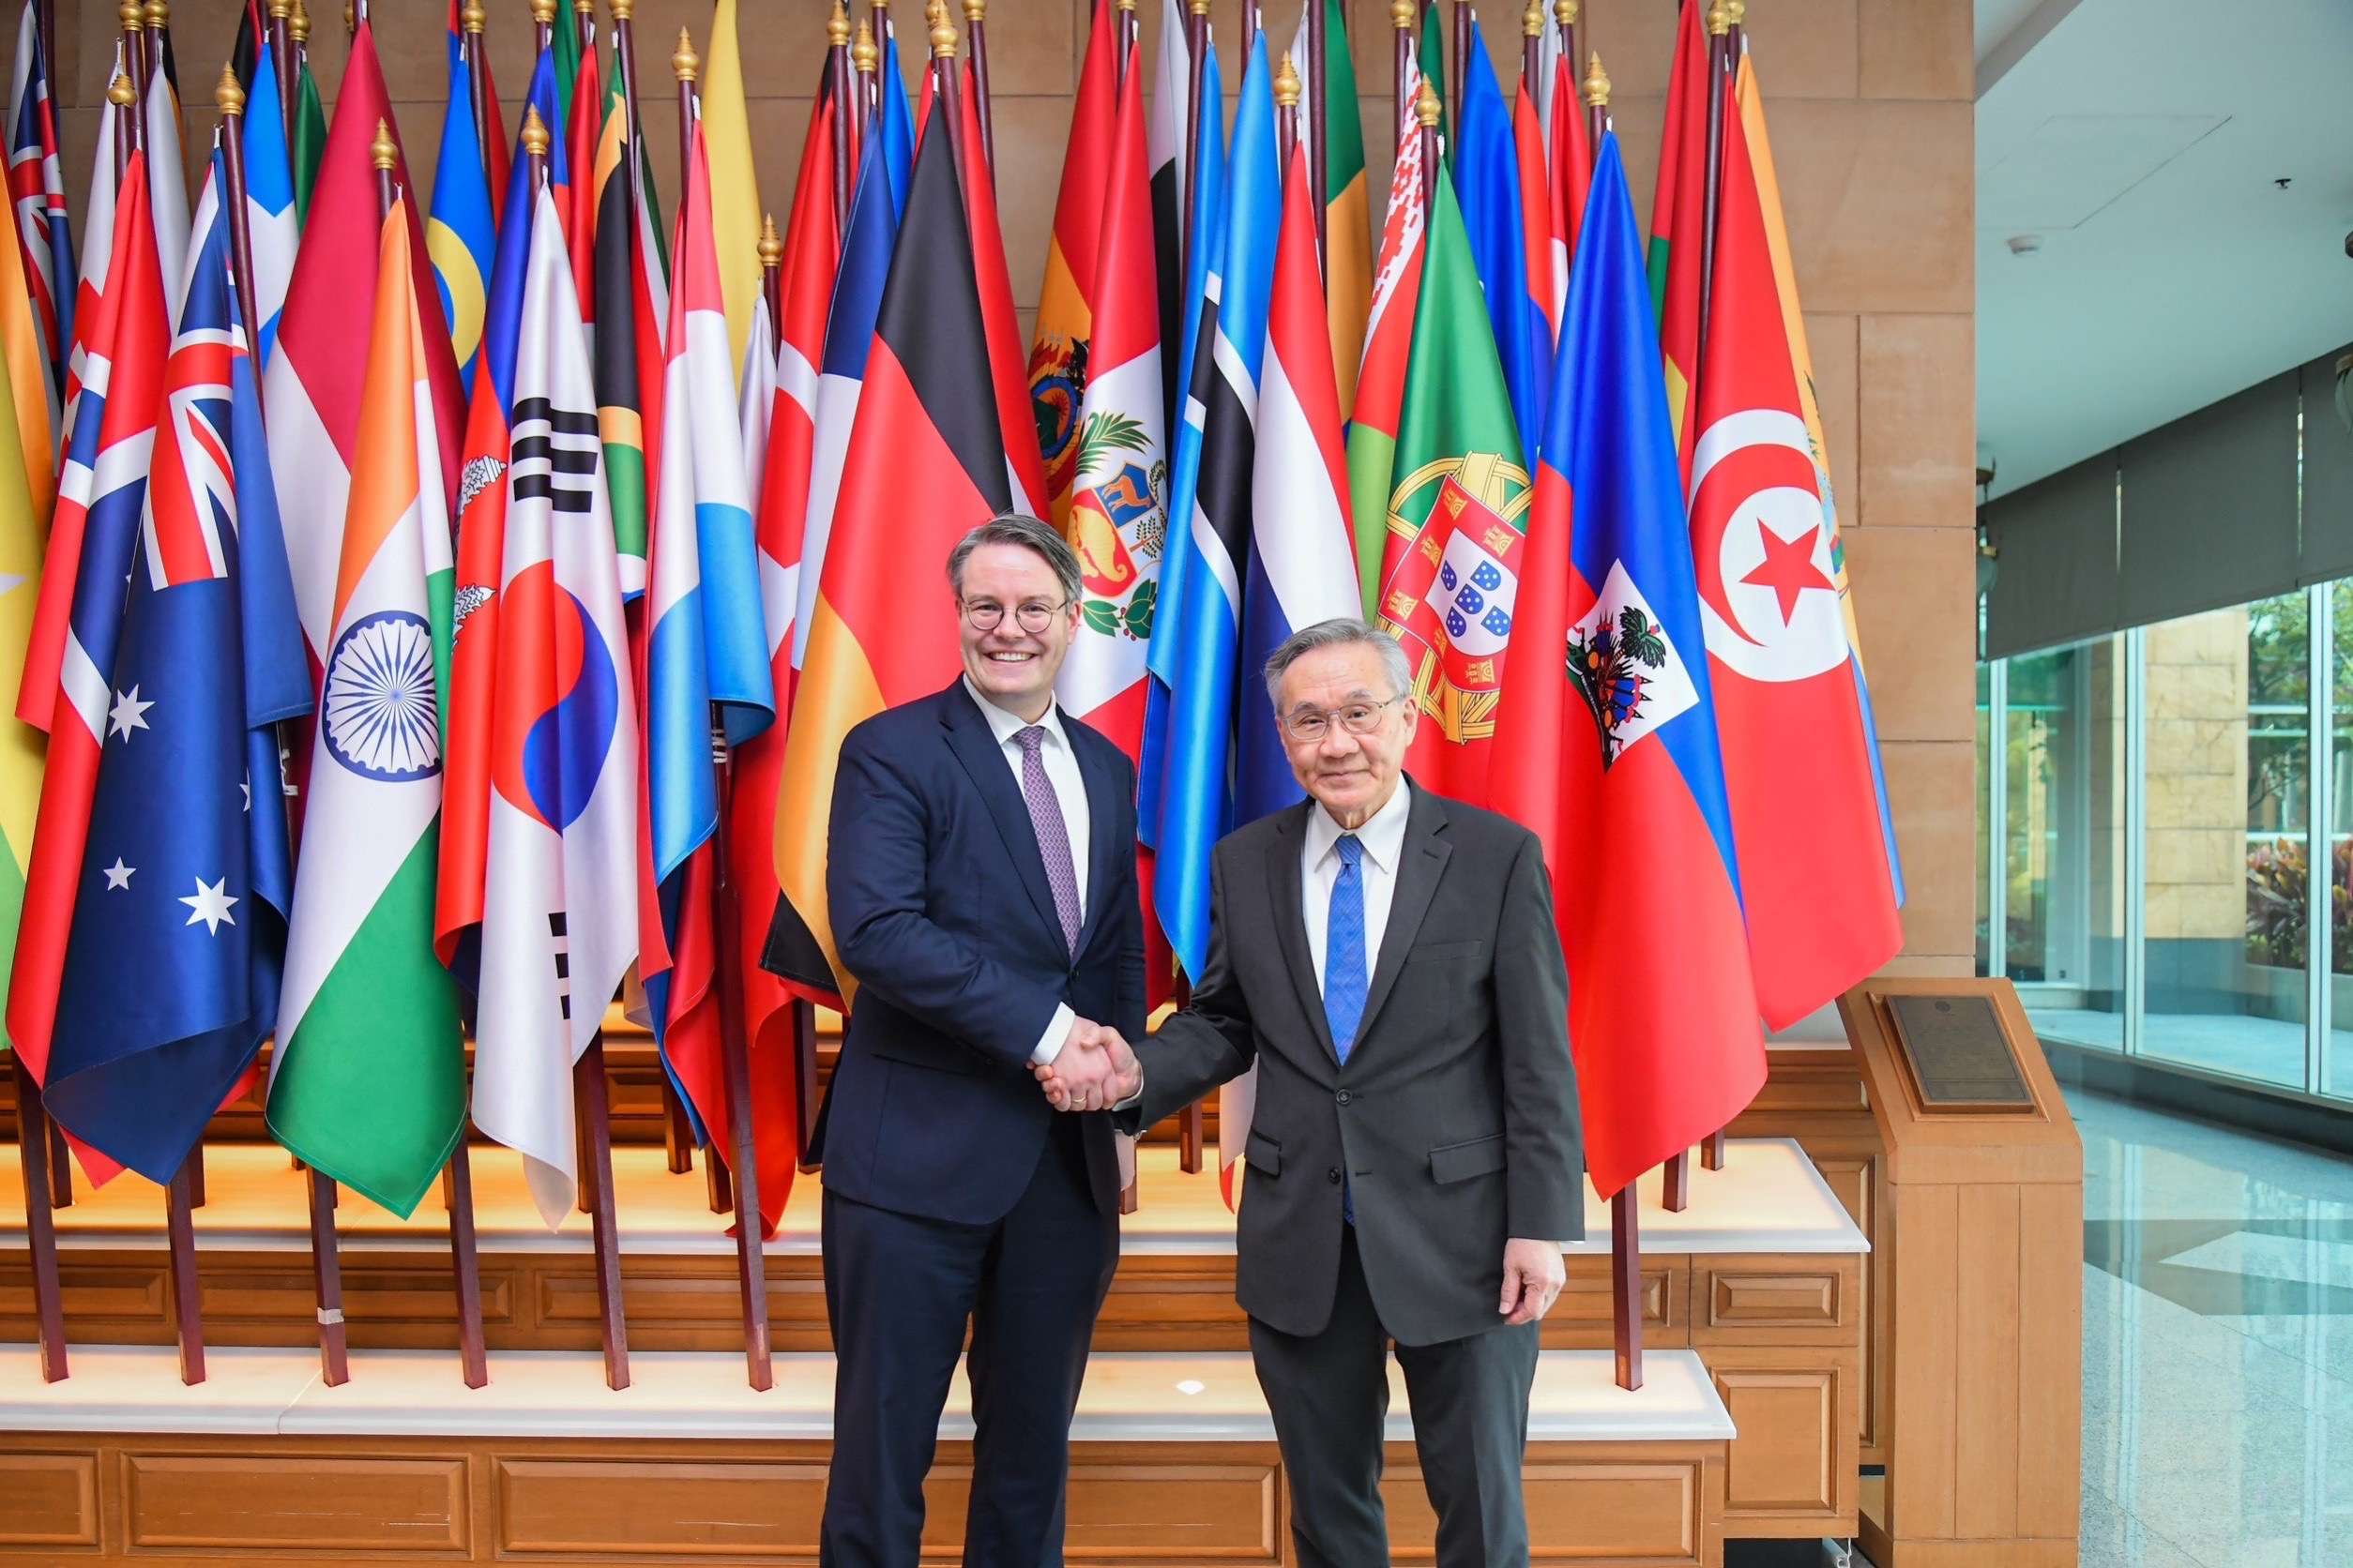
รมช.กต. เยอรมนี

Slide 46
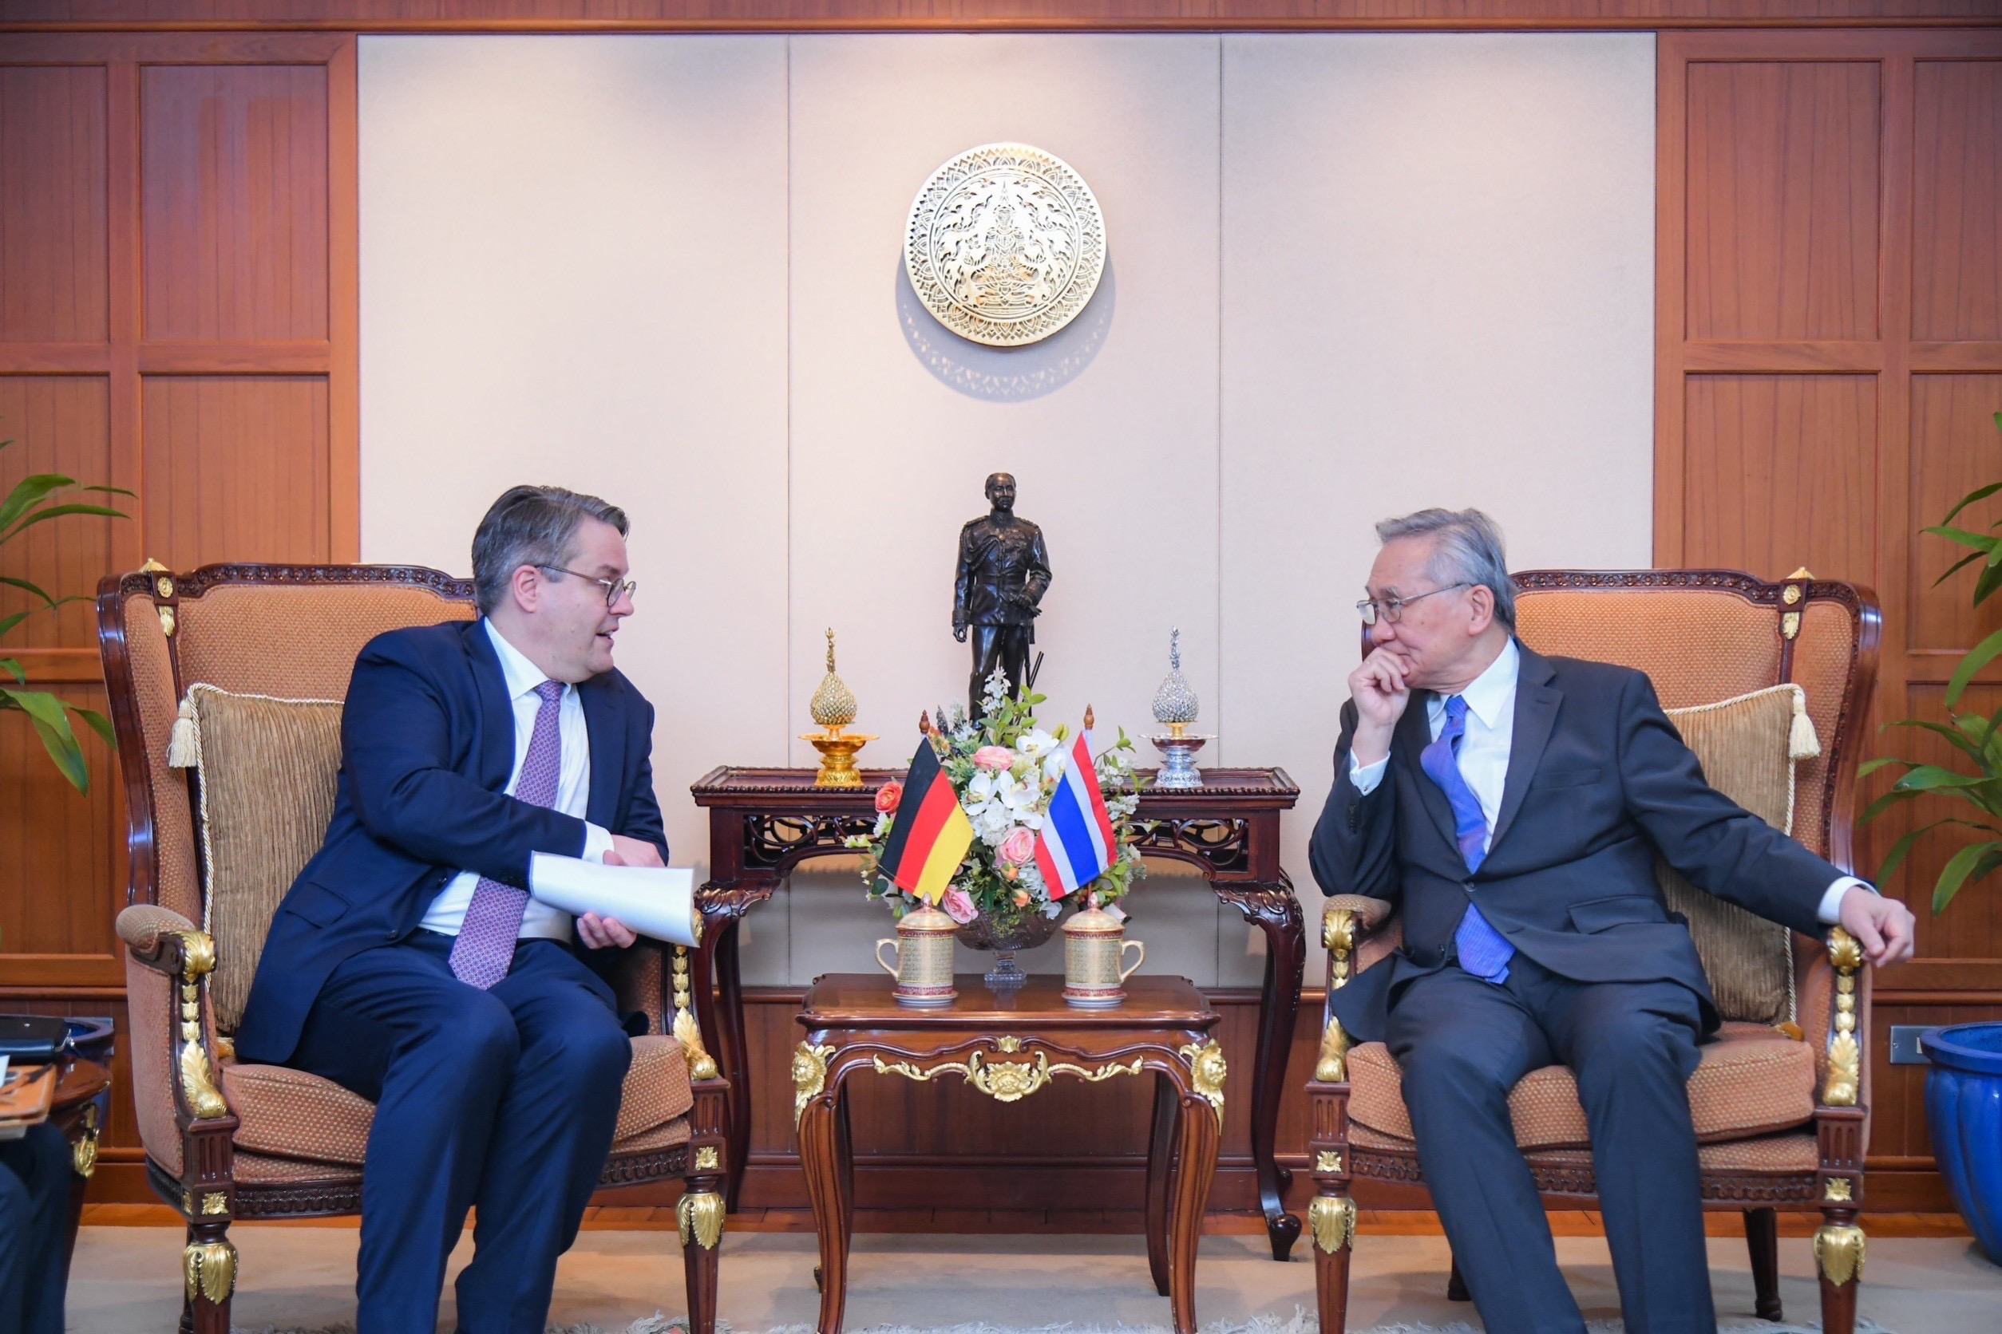

Slide 47
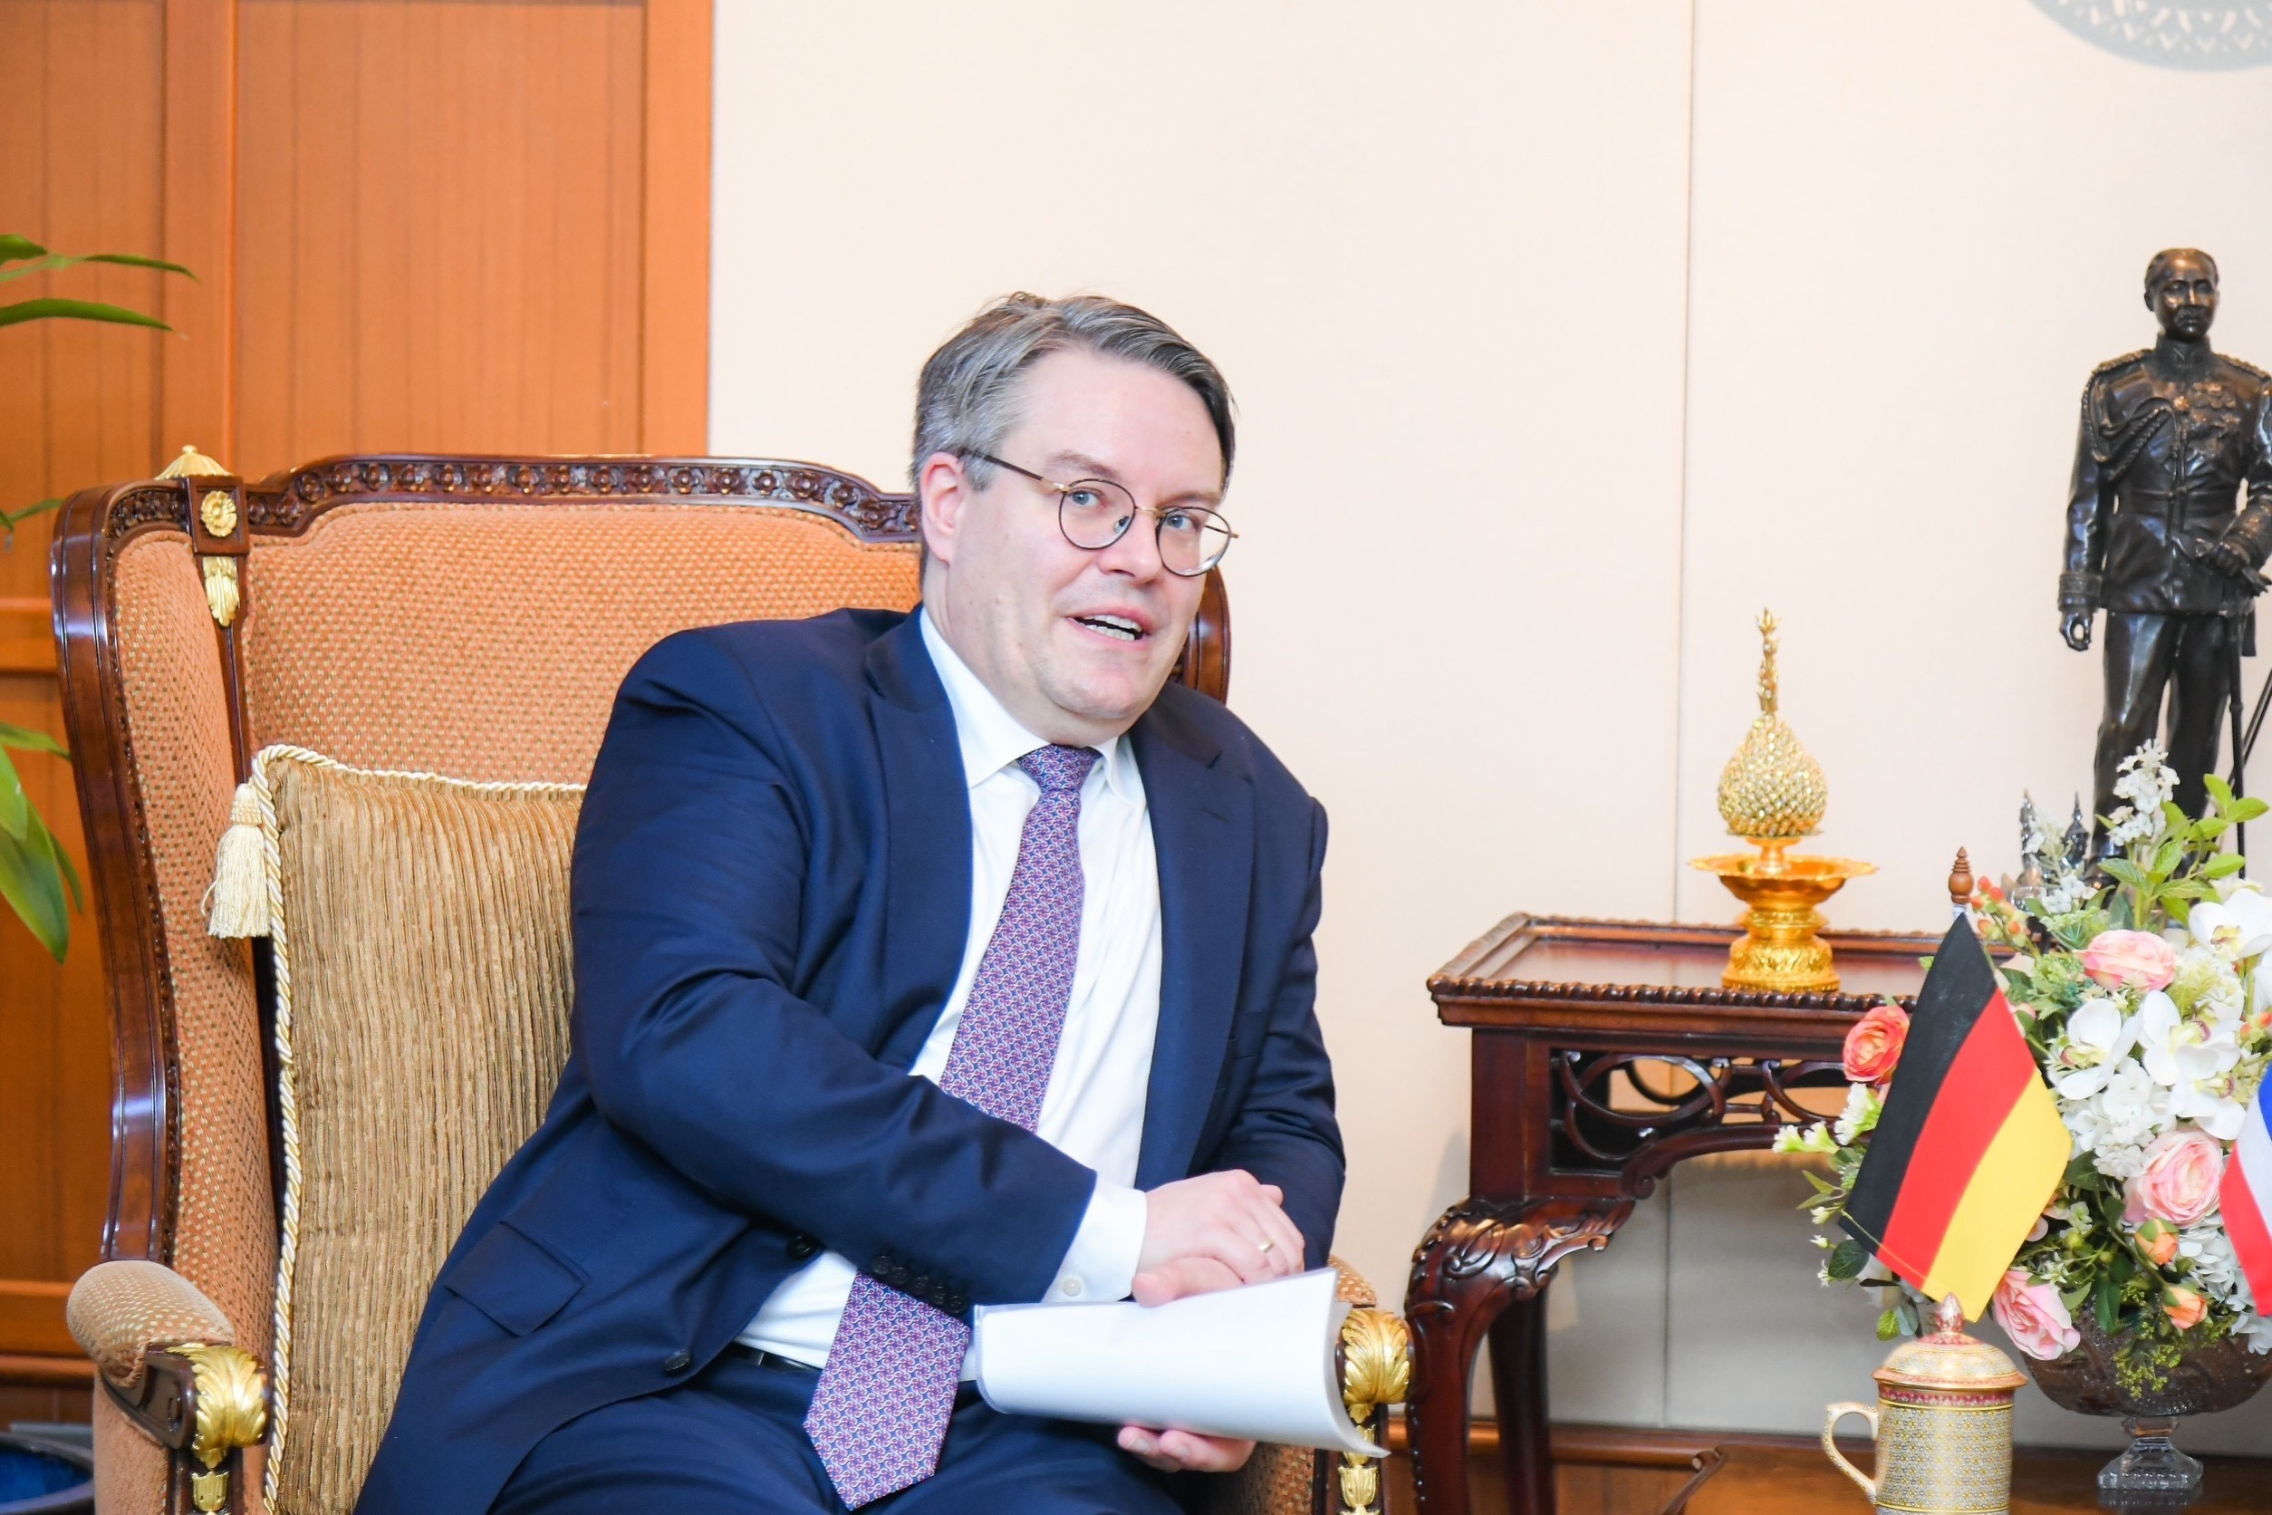

Slide 48
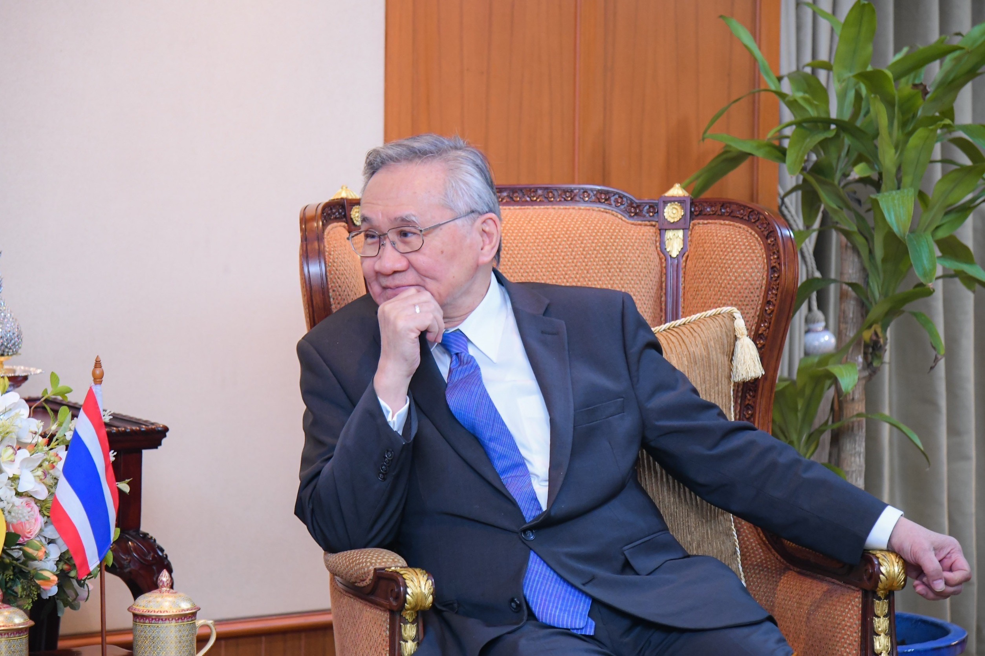

Slide 49
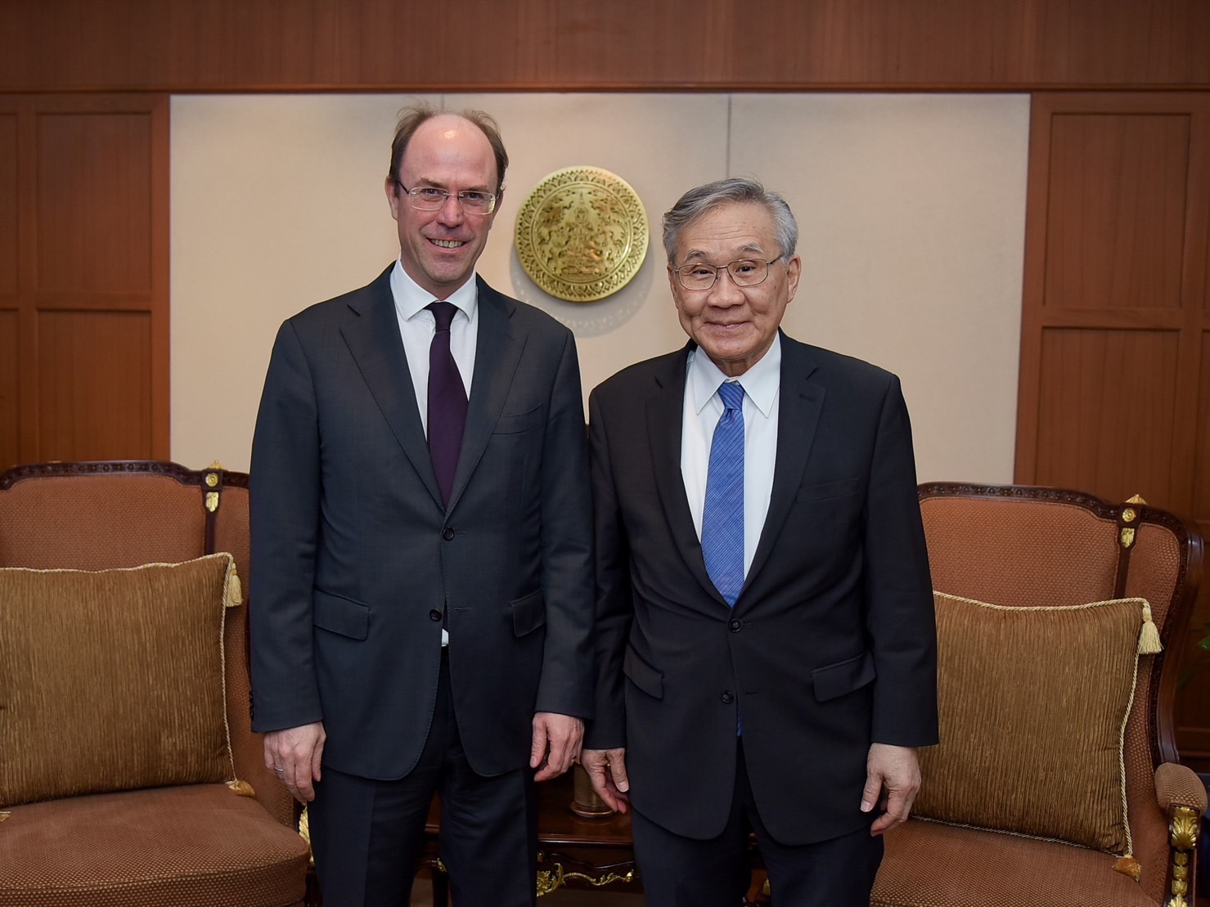
ออท. ลักเซมเบิร์ก/ปทท.

Slide 50
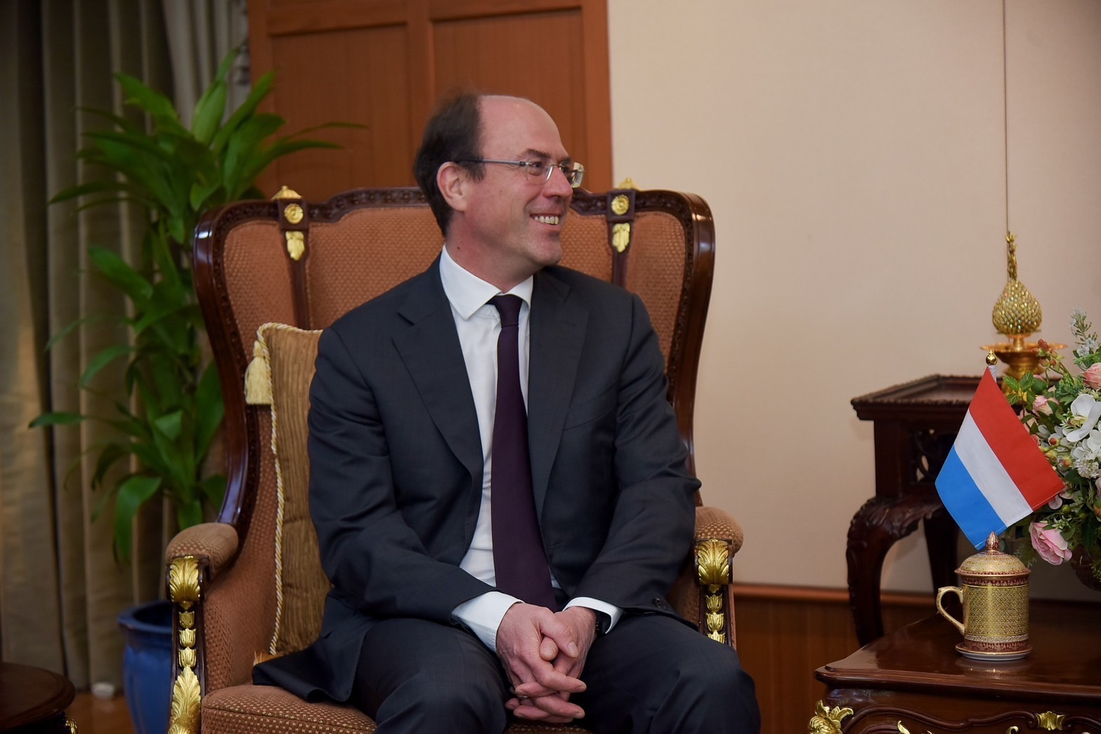

Slide 51
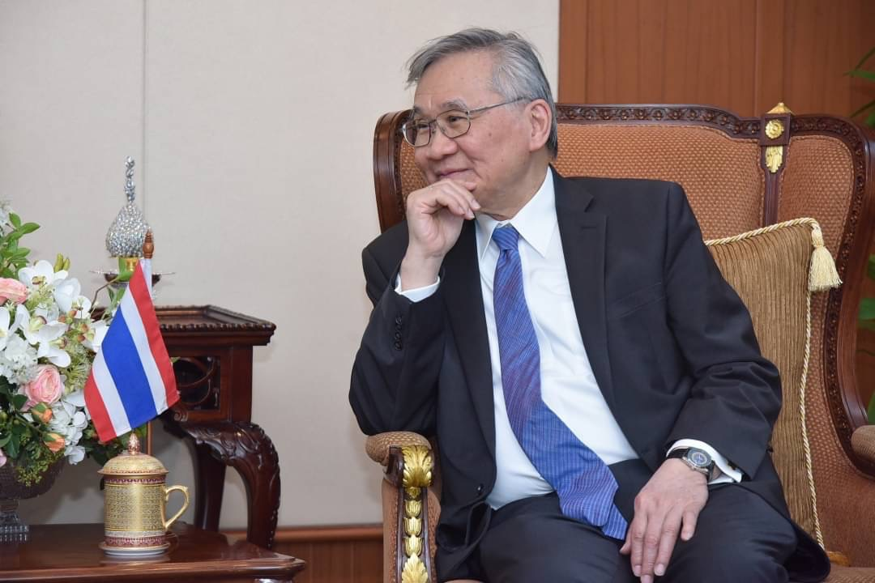

Slide 52
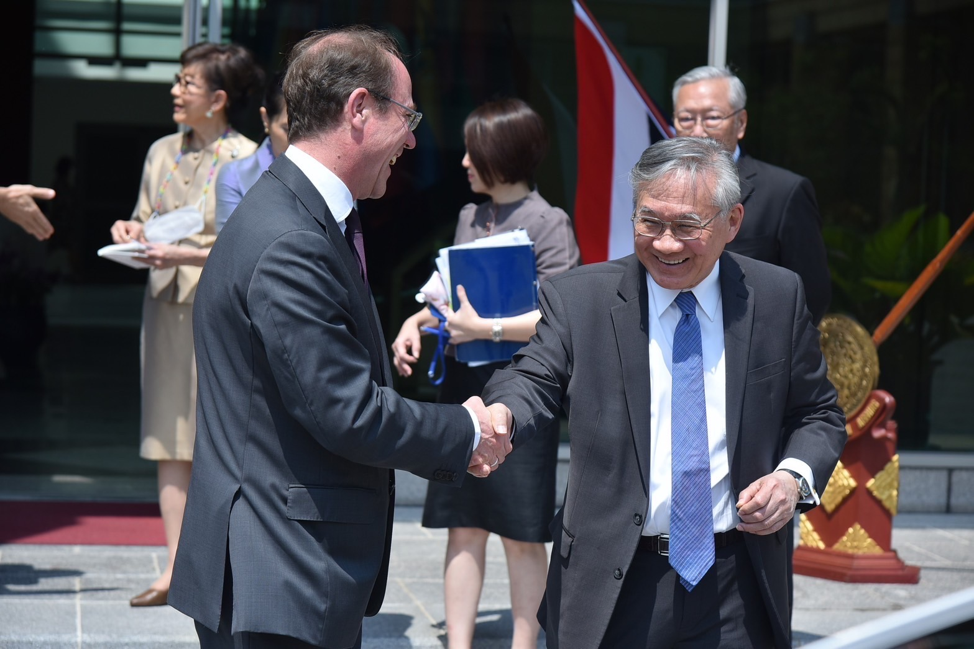

Slide 53
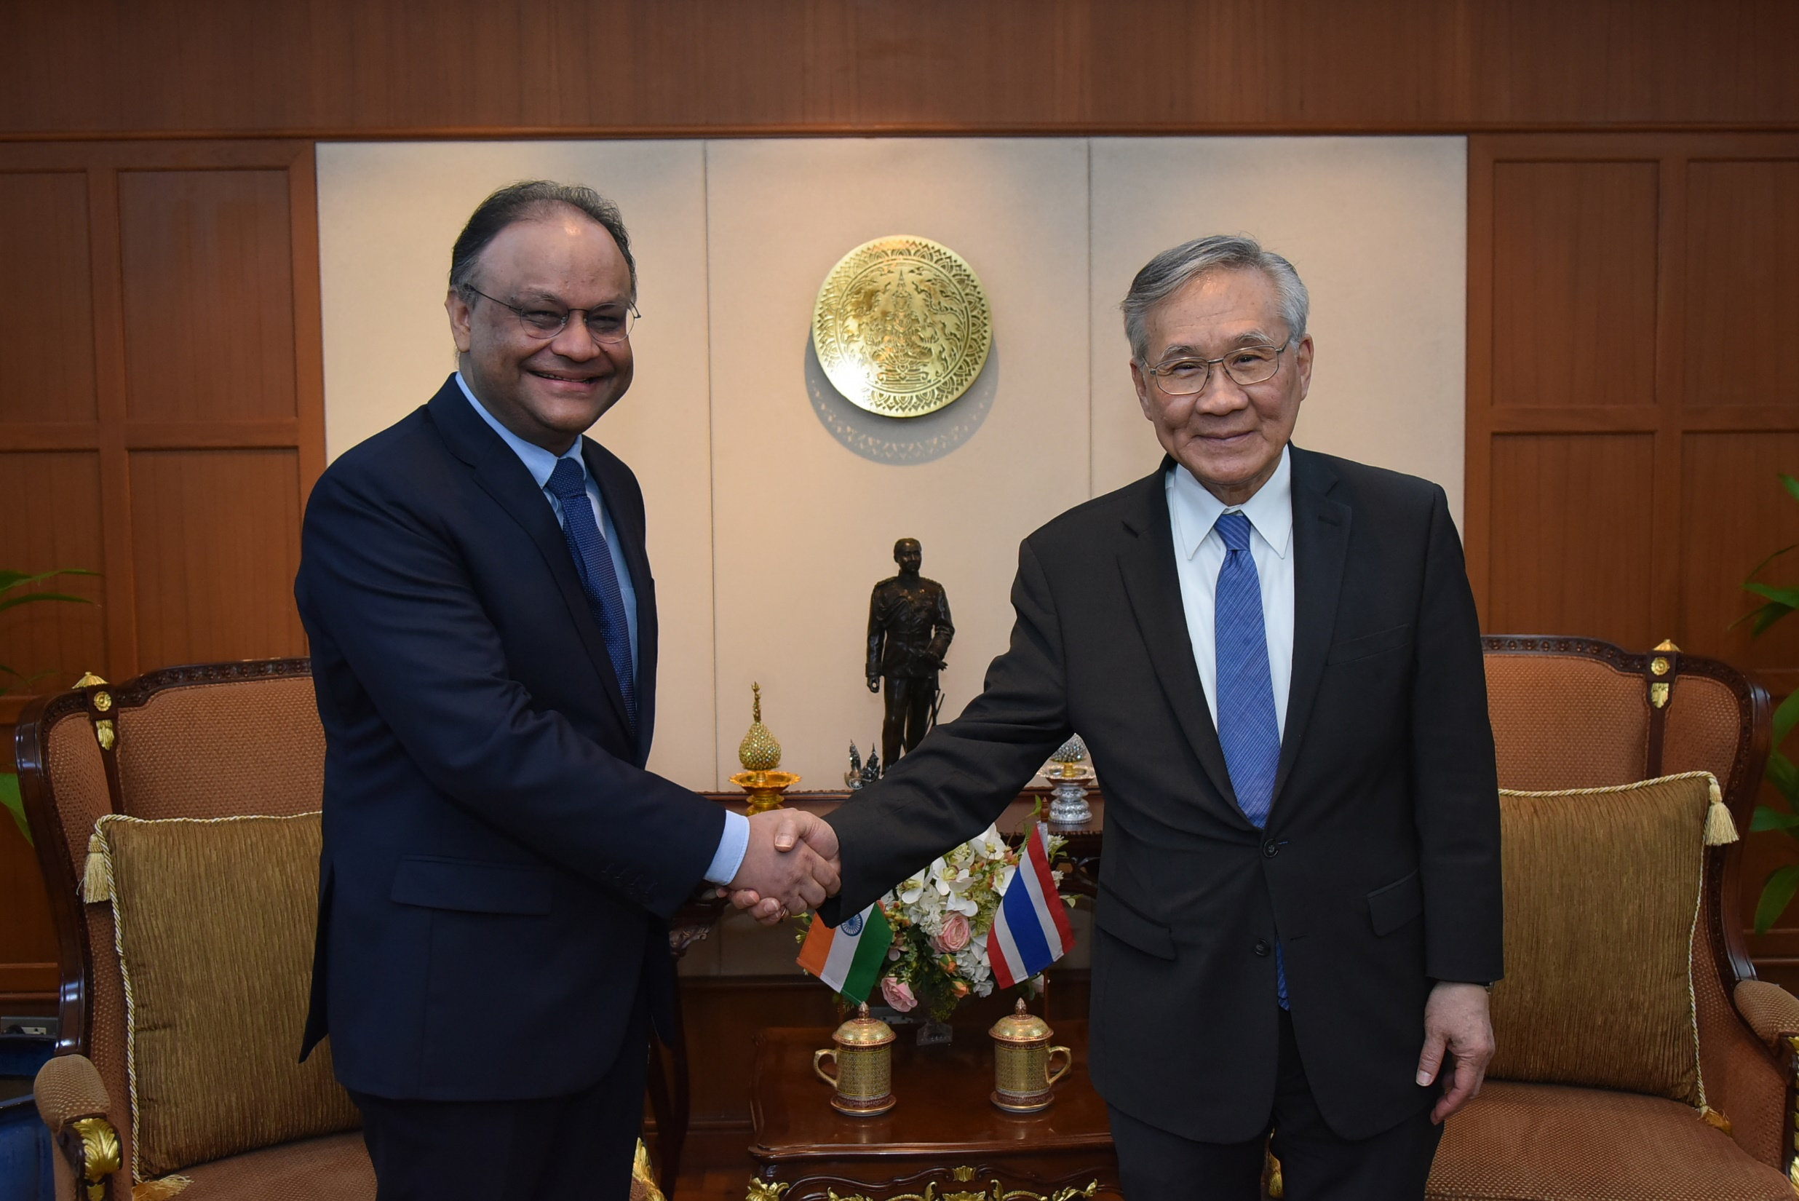
ออท. อินเดีย/ปทท.

Slide 54
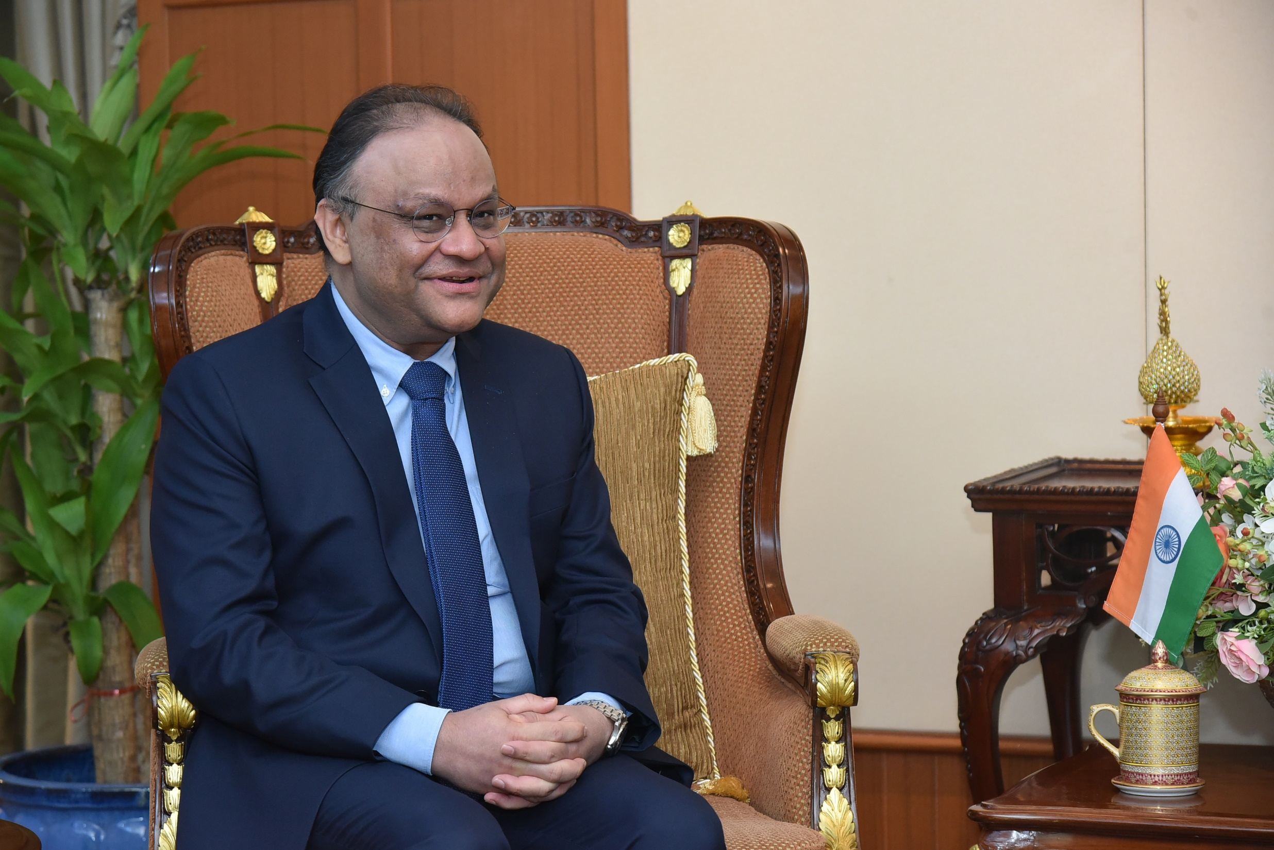

Slide 55
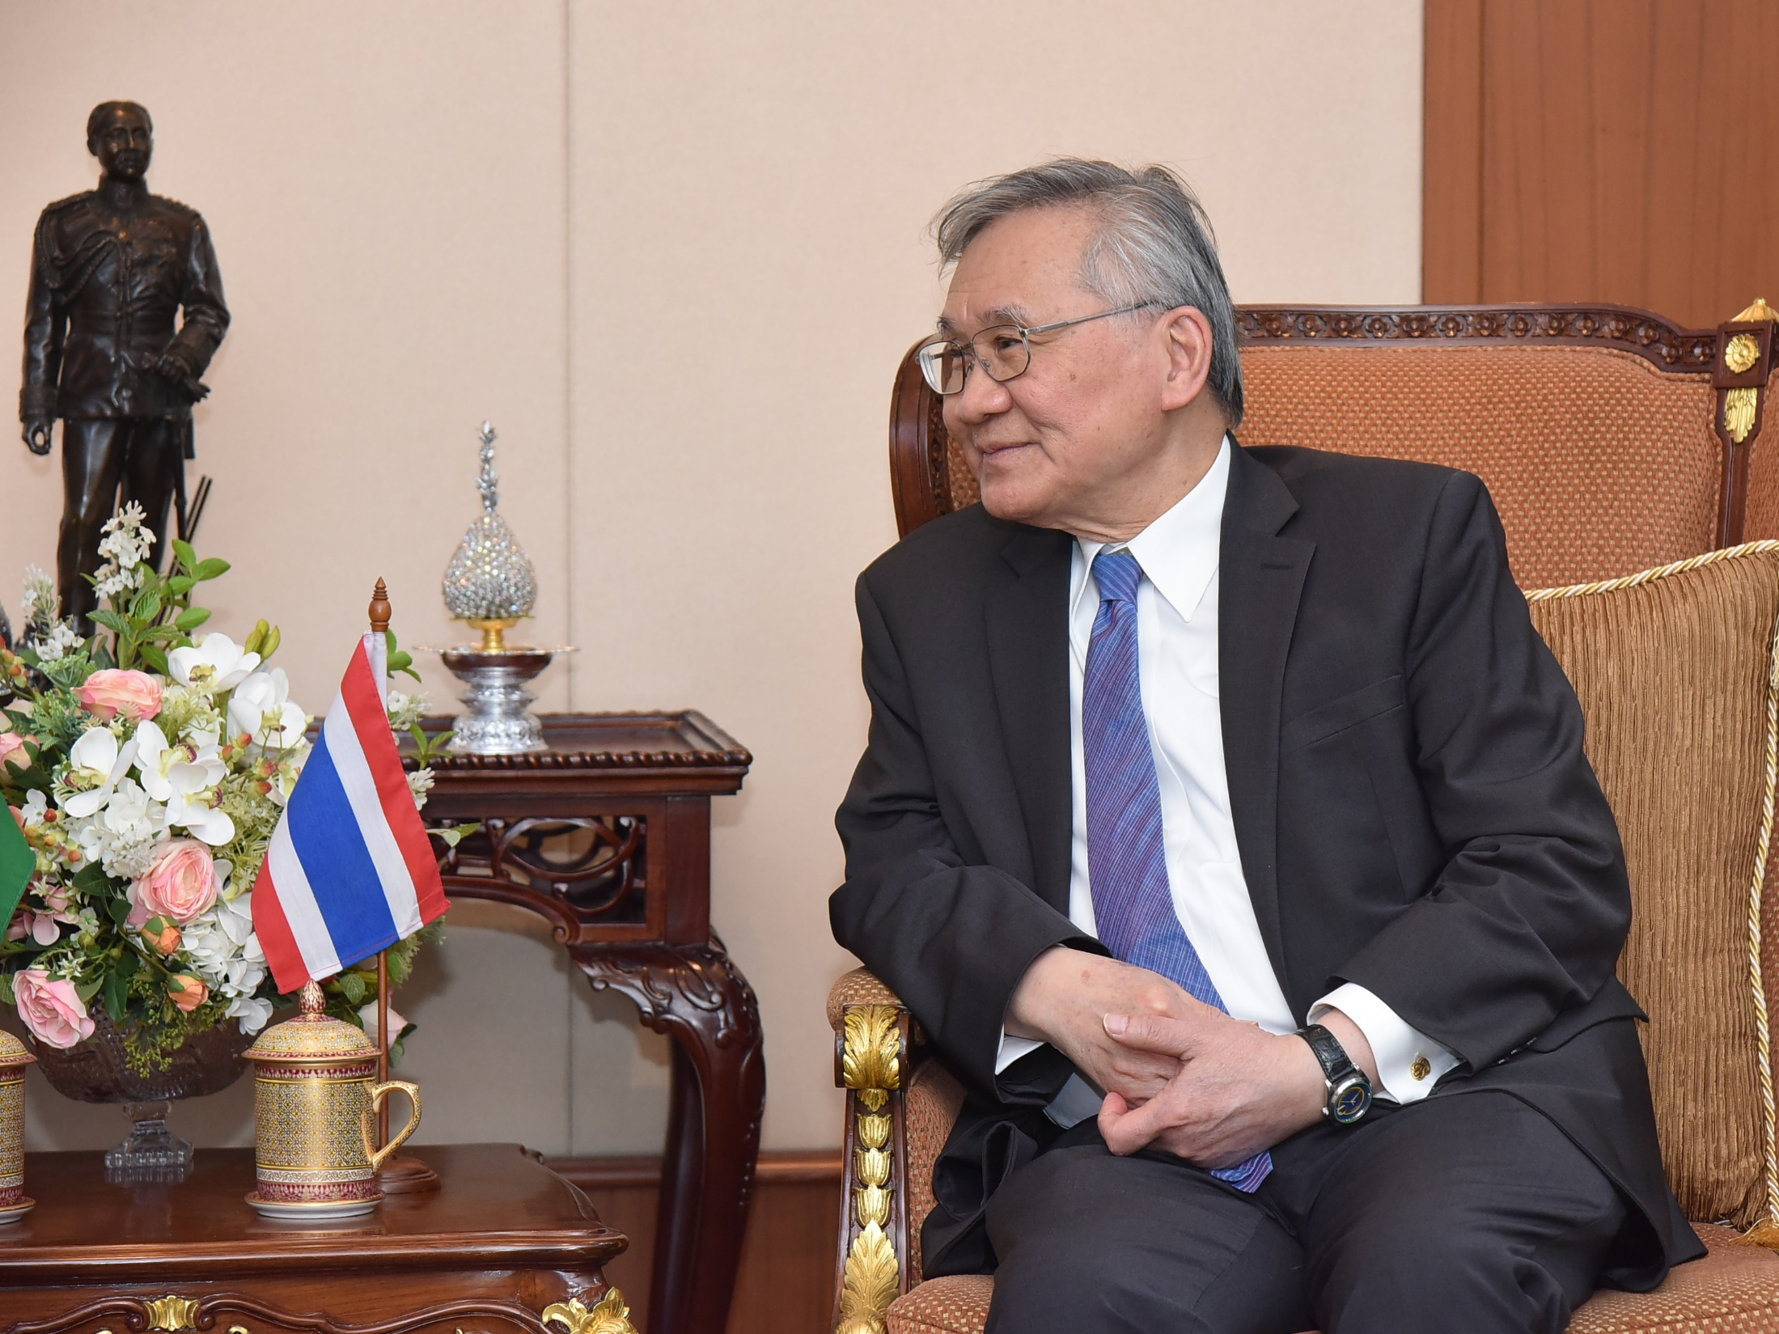

Slide 56
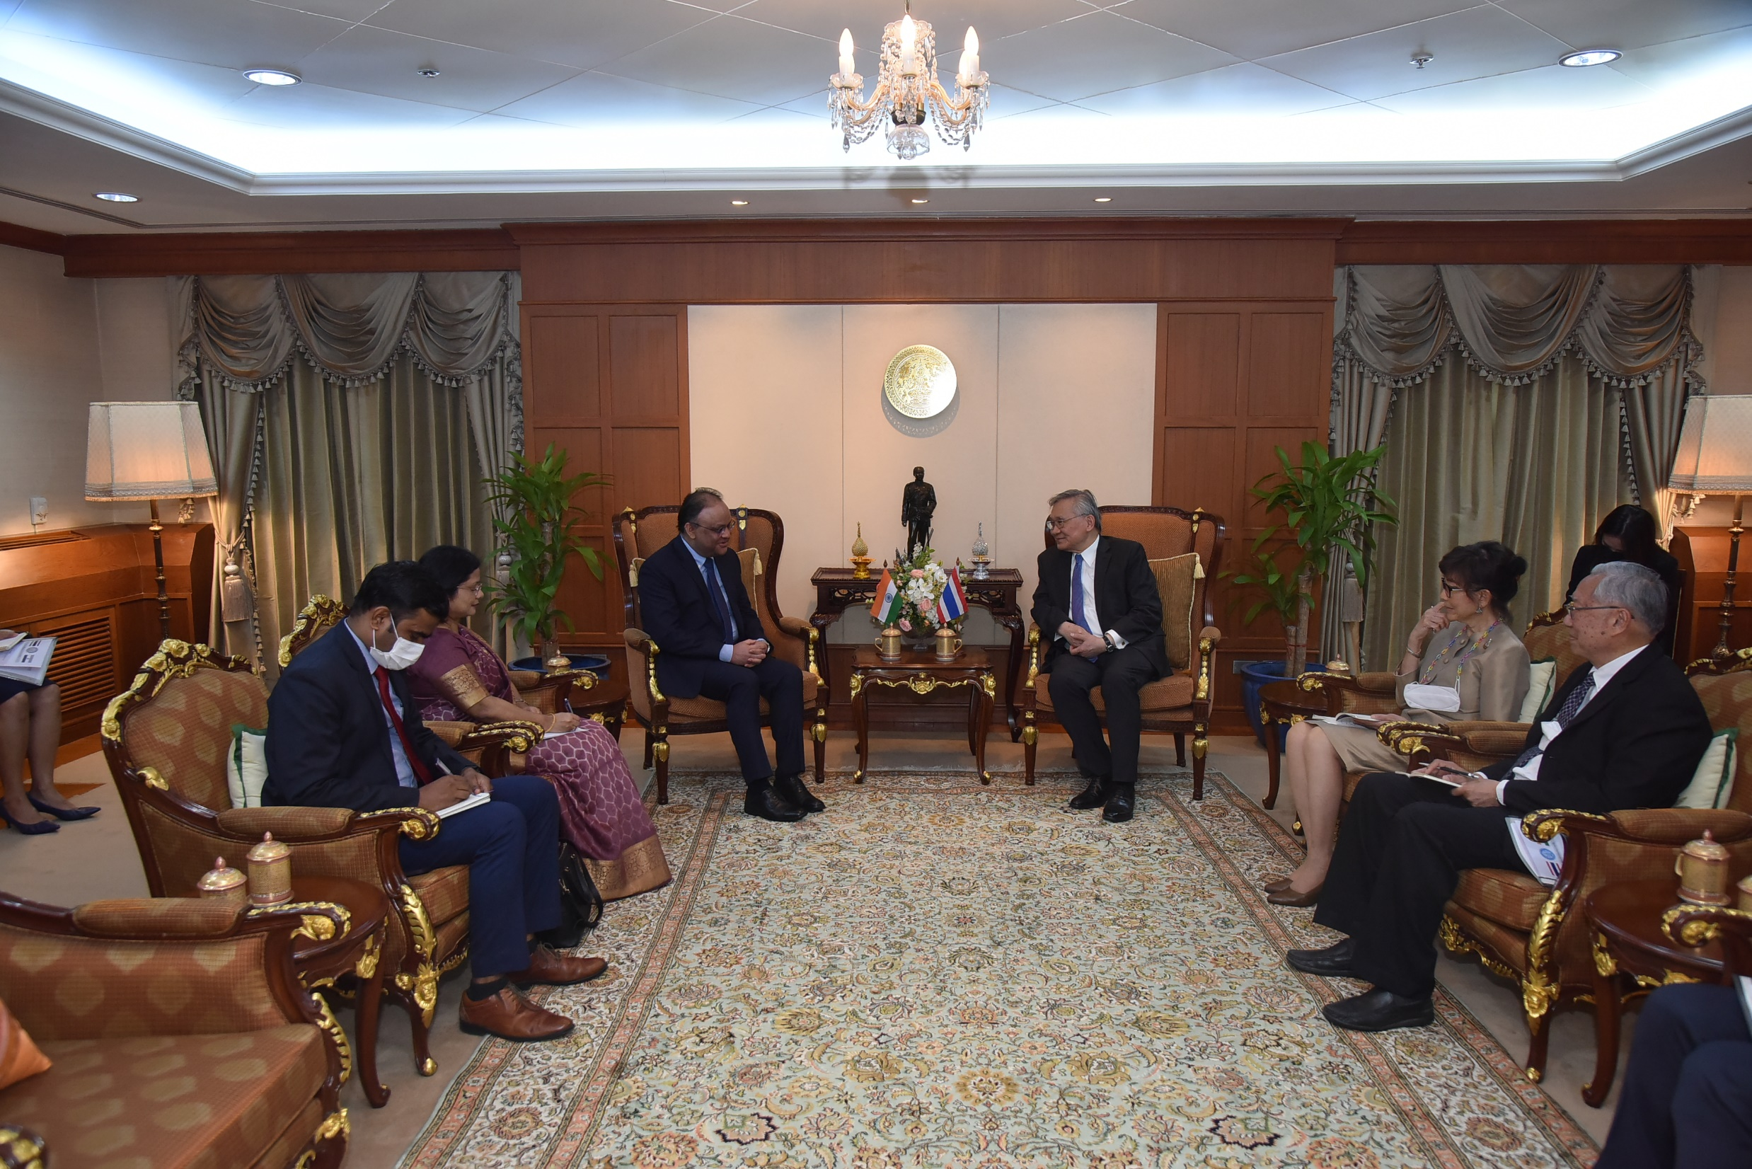

Slide 57
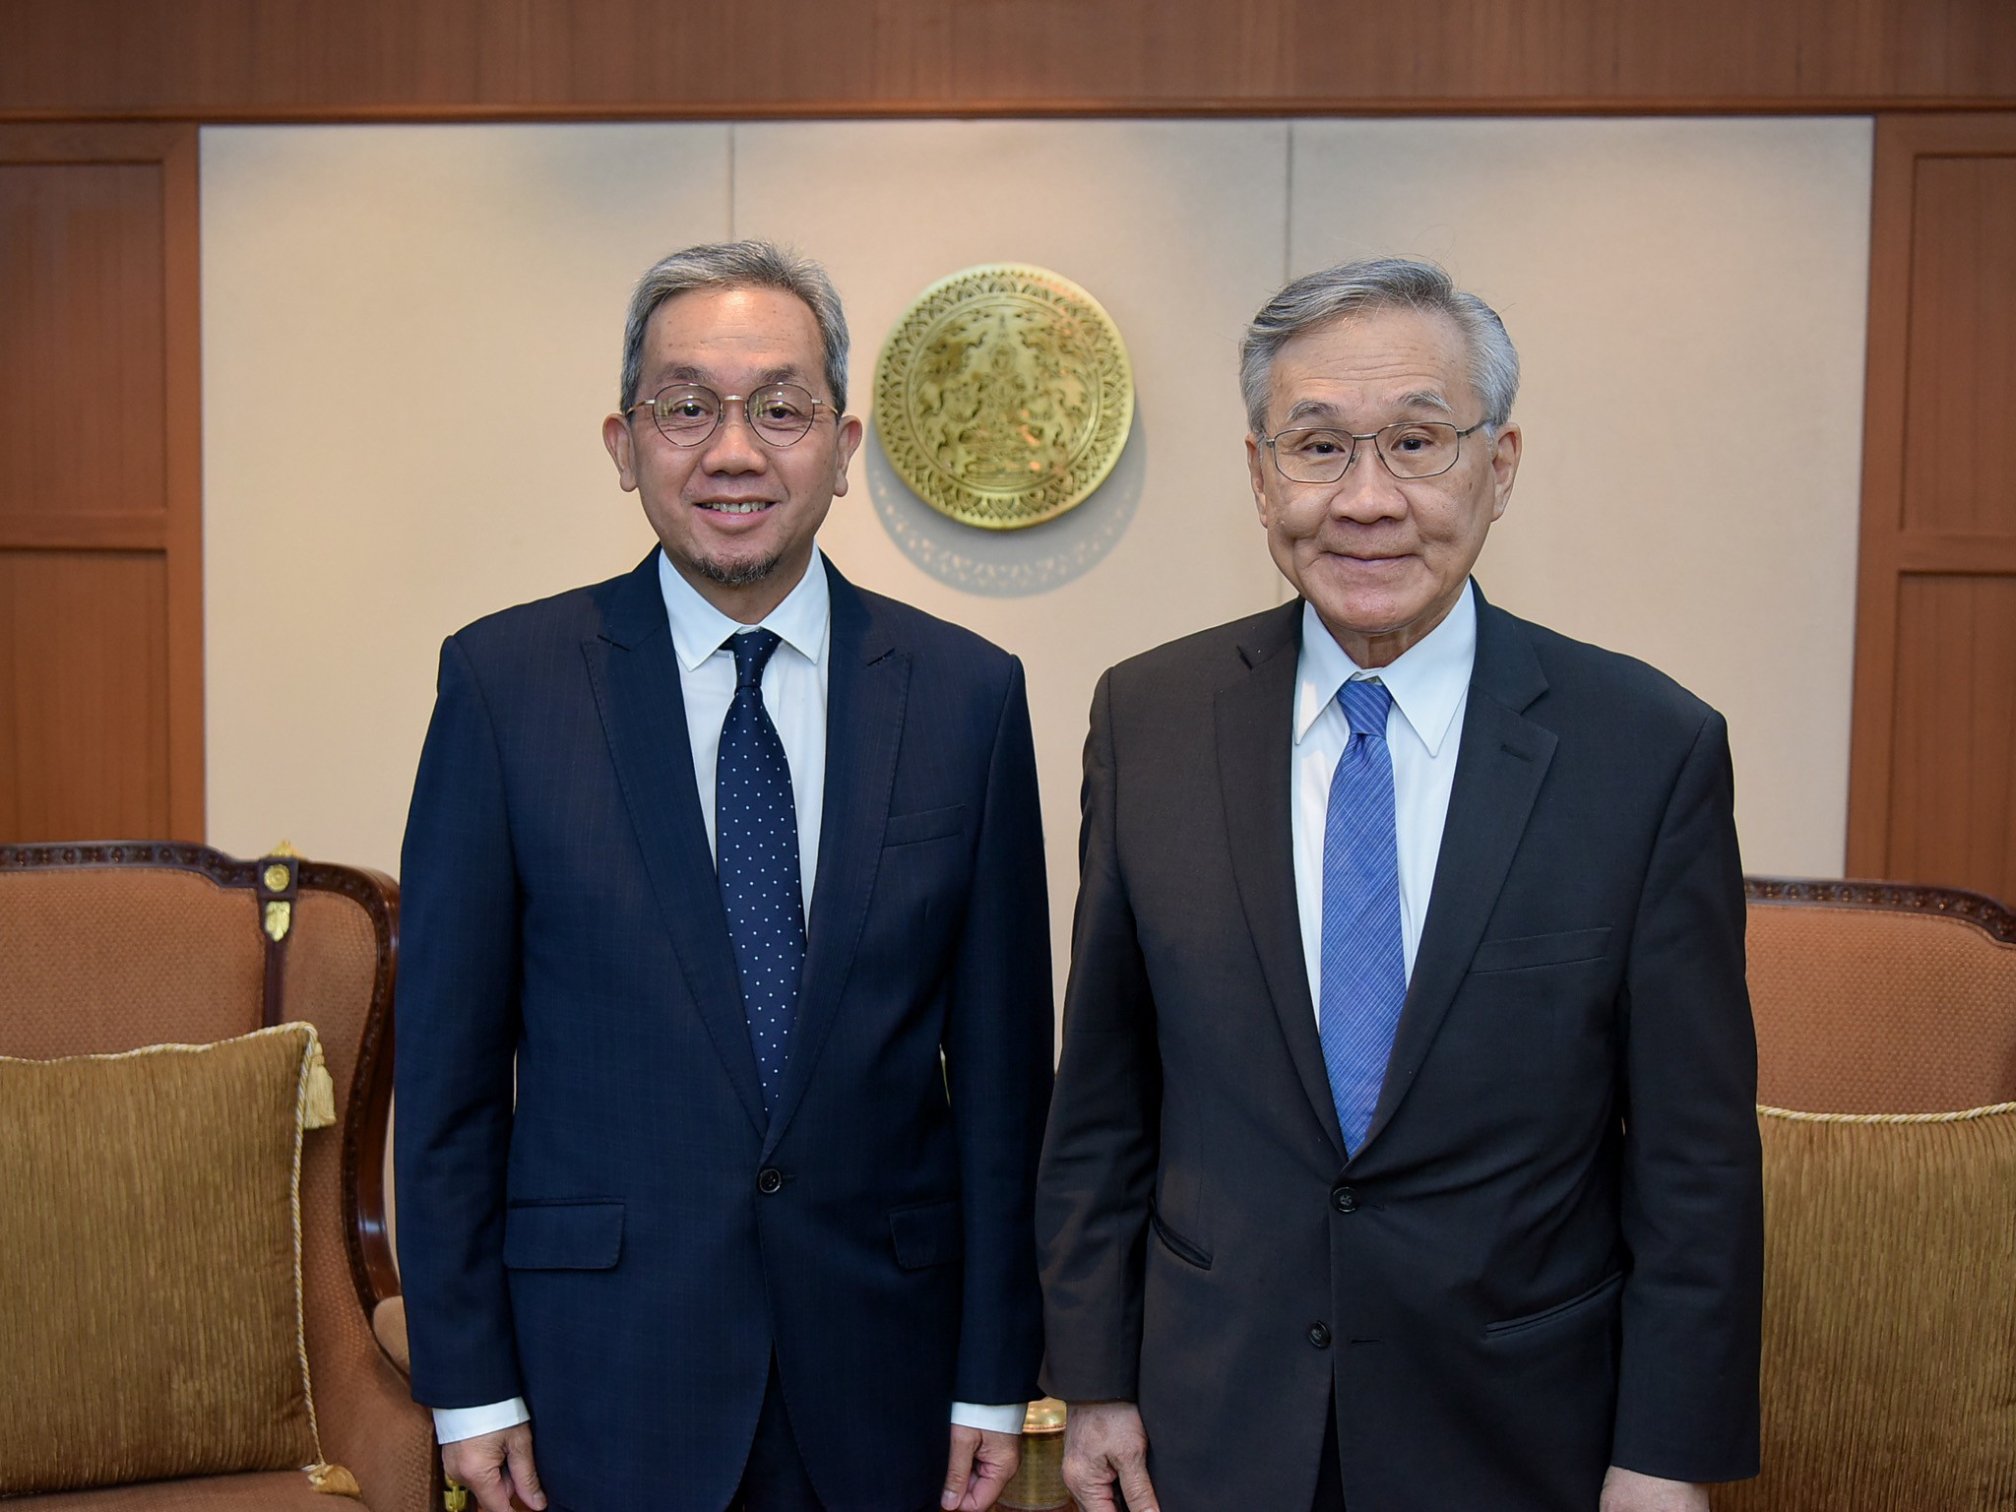
ออท. บรูไน/ปทท.

Slide 58
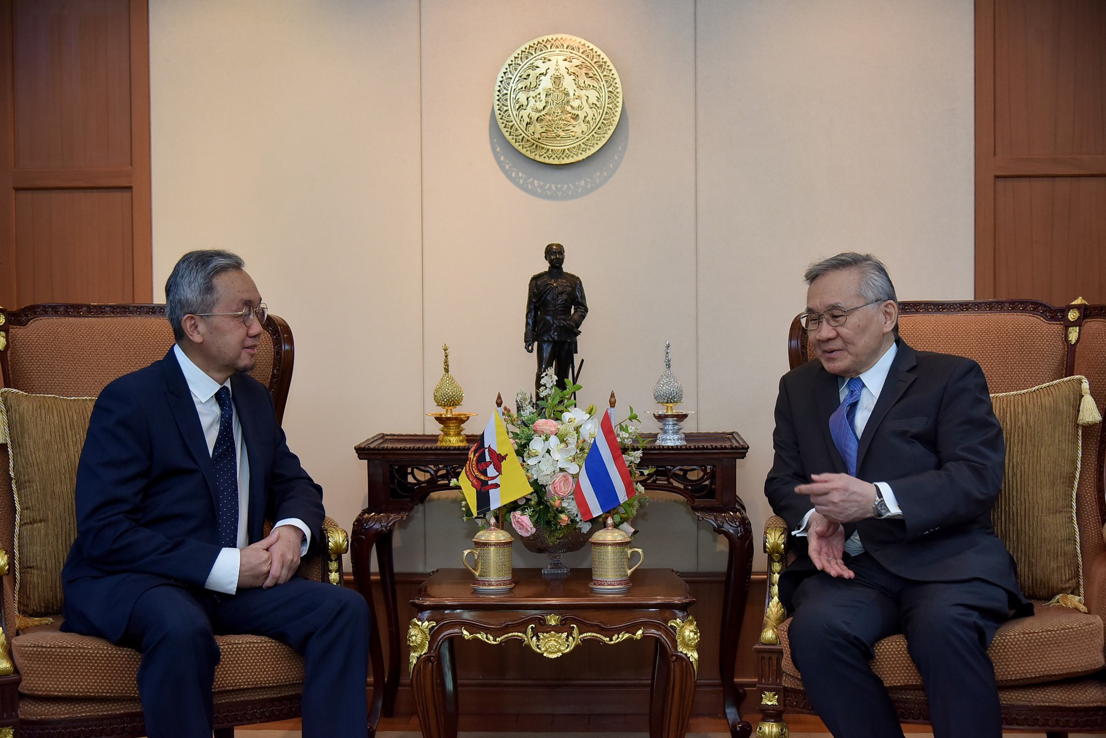

Slide 59
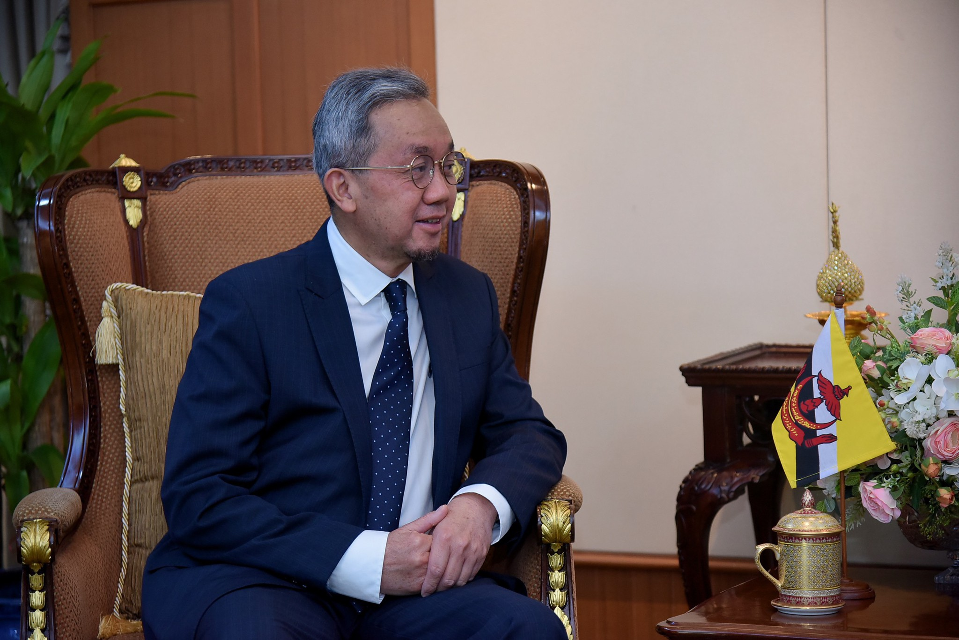

Slide 60
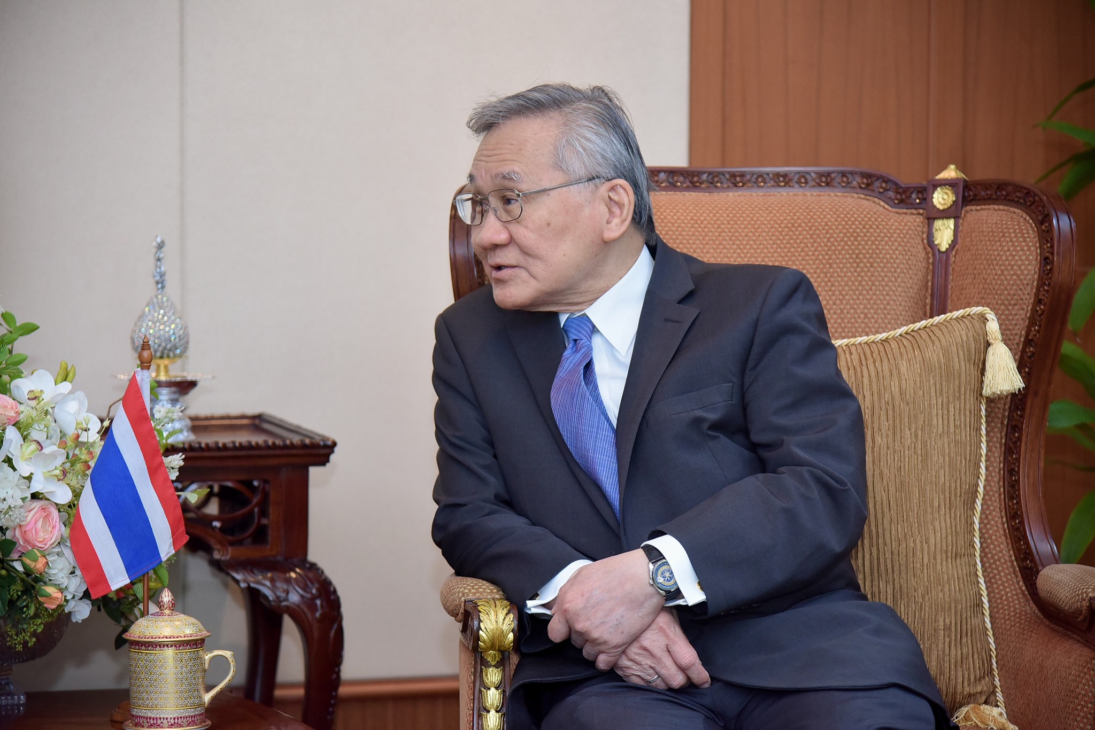

Slide 61
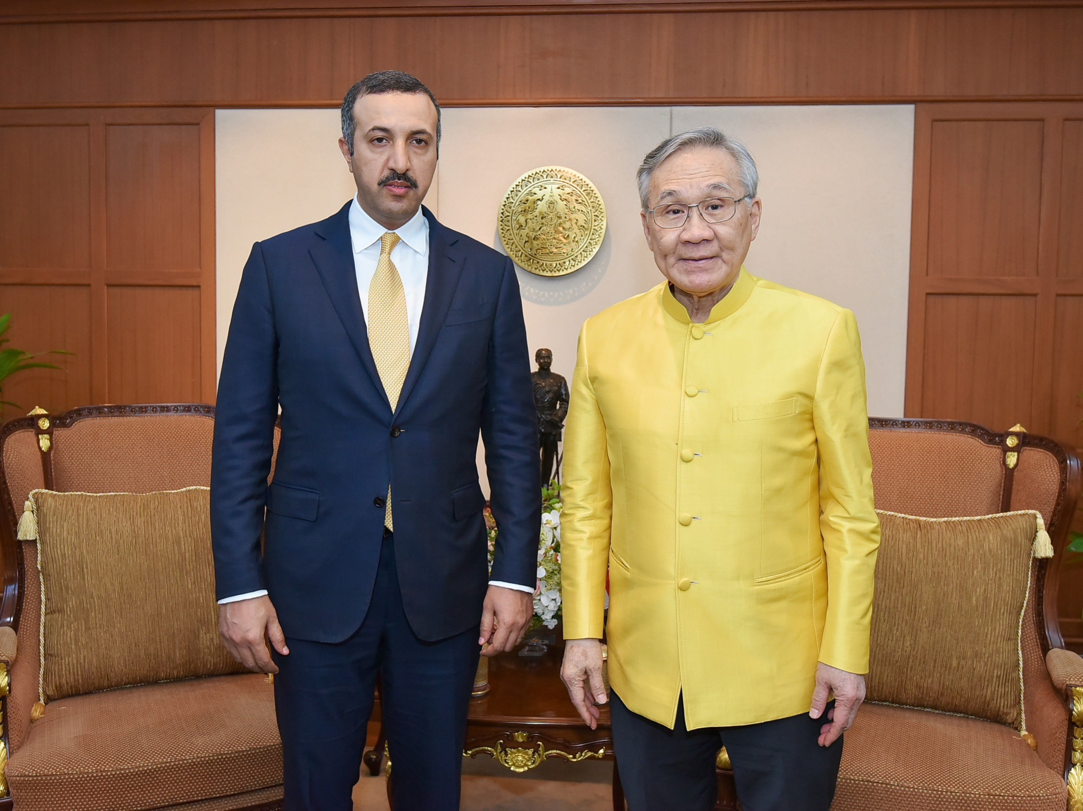
ปลัด กต. บาห์เรน

Slide 62
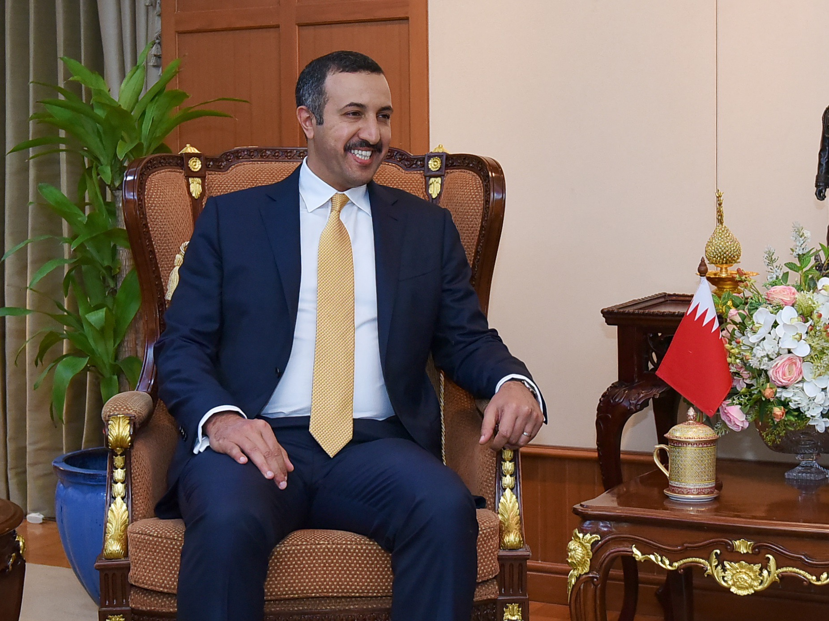

Slide 65
การประชุม Bilateral Consultations ไทย-นอร์เวย์ ครั้งที่ ๑๒

Slide 70
e-book รวบรวมบทความ Blockdit กระทรวงการต่างประเทศ

Slide 71
แพลตฟอร์มออนไลน์ซึ่งเปรียบเสมือนคลังความรู้อย่าง Blockdit เป็นข้อริเริ่มของ startup ไทย เพื่อแบ่งปันเนื้อหาดี ๆ มีสาระให้กับสังคมออนไลน์ในหลากหลายรูปแบบ รวมถึงรายงานข่าวสาร บทความ วีดิทัศน์ และ Podcast โดยเนื้อหาส่วนใหญ่จะออกมาในรูปแบบรายงานข่าวและบทความ สมกับที่มาของชื่อ Blockdit ซึ่งเป็นการรวมคำว่า Block จากการลงเนื้อหาในลักษณะแบบบล็อก ๆ ติดต่อกัน กับคำว่า edit

Slide 76
กระทรวงฯ ได้คัดเลือกบทความที่โดดเด่นในหมวดหมู่ต่าง ๆ ทั้งหมด ๓๓ ชิ้น มารวบรวมเป็น e-book ในเว็บไซต์กระทรวงฯ โดยใช้ชื่อว่า “Diplomacy for all” หรือ “เรื่องเล่าจากรั้วบัวแก้ว: การทูตไทยยุคดิจิทัล”
e-book: Diplomacy for all

Slide 78
“การทูตเพื่อประชาชน
ทุกแห่งหนเราดูแล”
#น้ำใจคนไทยไม่ทิ้งกัน

